Slide 1
Notes:
Lütfen oryantasyon programı başlamadan 10 dk. önce Atatürk Üniversitesi Tanıtım Filmi gösterimini başlatınız.

Slide 2
Birim Oryantasyon Programı
Edebiyat Fakültesi
Felsefe Bölümü
Notes:
Sunucu: Bölüm/Anabilim Dalı Başkanı
Merhaba Arkadaşlar,
Öncelikle Atatürk Üniversitesi’ne hoş geldiniz! Siz yeni öğrencilerimizin üniversite yaşamına uyum sürecini hızlandırmak için hazırlanan bu oryantasyon programı, üniversitenin işleyişi, akademik ve sosyal imkanlar ve diğer birçok faydalı bilgileri içermektedir.
Daha sonra Bölüm Başkanı kısaca kendini tanıtması.

Slide 3
Program İçeriği
Üniversite Tanıtımı
Fakülte Tanıtımı
Program Tanıtımı
Akademik Kadro & Tanışma
Akademik Danışman
Müfredat
Yararlı Bilgiler
Soru-Cevap
Anket
Notes:
Sunucu: Bölüm/Anabilim Dalı Başkanı
Bu program kapsamında ilk olarak sizlere üniversitemiz, bağlı olduğumuz fakülte ve bölümümüz/programımız hakkında bilgiler aktarılacak.
Birimimizde yer alan öğretim üyelerimiz kendileri tanıtarak dersleri hakkında bilgiler sunacaklar.
Akademik danışmanlarınızı tanıyacak ve sizlerden beklentilerini öğreneceksiniz.
Yeni müfredatımız hakkında bilgilendirmeler yapılacak.
Ayrıca sizlerin uyum sürecini hızlandırmak için ders kayıt, sınavlar, ölçme ve değerlendirme, kimlik kartları, ve daha birçok faydalı bilgilerin yer aldığı sunumlarımız olacak.
Lütfen program sırasında aklınıza takılan konulardaki sorularınızı not alınız ve soru-cevap bölümünde bizlerle paylaşınız.
Son kısımda ise birim oryantasyon programımızı değerlendireceğiniz anketimiz yer alacaktır.

Slide 4
Atatürk Üniversitesi: 3 Misyon & 7 Alan
Araştırma Temelli Eğitim
Eğitim
4
1
2
Araştırma
7
5
6
Toplumsal
Katkı
Eğitim Temelli Toplumsal Katkı
Araştırma Temelli Toplumsal Katkı
3
Notes:
Sunucu: Bölüm/Anabilim Dalı Başkanı
Üniversiteler sadece eğitim sunan ya da araştırma yapan kurumlar değildir ayrıca yetiştirdikleri bireyler ve yapılan uygulamalarla toplumun değişmesine katkı sunan yapılardır. Bu bağlamda ayrı ayrı değerlendirilen eğitim, araştırma ve toplumsal katkı misyonlarını, Atatürk Üniversitesi bütünleşik bir yapıda sunmakta ve böylece üniversitenin etkisini genişletmeyi hedeflemektedir. Üniversitemiz bu üç misyon ve 7 alan ile birlikte eğitimin niteliğini artırmak ve bu sayede her yönüyle donanımlı insan kaynağını oluşturmayı benimsemiştir.

Slide 5
Eğitim
Önlisans
Lisans
Lisansüstü
2 Yıllık Programlar
4/5 Yıllık Programlar
Yüksek Lisans, Sanatta Yeterlik
& Doktora
13
14.637
23
Fakülte
8
14.637
Meslek
Yüksekokul
Enstitü
1
Yüksekokul
3.939
1
Konservatuvar
Yeni Kayıt
4.914
Yeni Kayıt
3.939
Yeni Kayıt
9.581
Toplam Öğrenci
14.637
Toplam Öğrenci
13.109
Toplam Öğrenci
40.984
18.434
Yeni Kayıt
Öğrenci
Toplam
Öğrenci
68.730
Not: Öğrenci sayıları ile ilgili istatistiklere Açıköğretim Fakültesi verileri dahil edilmemiştir.
Notes:
Sunucu: Bölüm/Anabilim Dalı Başkanı
Üniversitemiz bünyesinde 3 seviyede eğitim-öğretim faaliyetleri sunulmaktadır.
Önlisans düzeyinde 2 yıllık programları kapsayan 13 Meslek Yüksekokul yer almaktadır. Bu sene yeni kayıt yaptıran öğrenci sayımız 4.914 ve toplamda kayıtlı öğrenci sayımız ise 14.637 dir.
Üniversitemizde 4 yıllık programların yer aldığı lisans düzeyinde Açıköğretim Fakültesi dahil 23 fakülte, 1 yüksekokul ve 1 konservatuvar mevcuttur. Bu seviyede yeni kayıt yaptıran öğrenci sayımız 9.581 ve toplamda kayıtlı öğrenci sayımız ise 40.984 tür.
Son olarak, lisansüstü seviyesi ise yüksek lisans, sanatta yeterlilik ve doktora programlarını kapsamaktadır. Bu programlar 8 enstitü ile yürütülmektedir. Lisansüstü programlarında yeni kayıtlı öğrenci sayımız 3.939 ve toplam öğrencimiz ise 13.109 dur.
Üniversitemiz, 60.000 üzerinde öğrencisi olan 9 büyük üniversite arasında yer almaktadır.

Slide 6
Araştırma
Eğitim
Temel Bilimler & Mühendislik
Klinik & Sağlık
Çocuk ve Bilim Eğitimi UAM
Çoklu Yetenek Tarama ve Yönlendirme UAM
Kariyer Planlama ve Mezun İzleme UAM
Öğretme ve Öğrenmeyi Geliştirme UAM
Psikolojik Danışma ve Rehberlik UAM
Sürekli Eğitim UAM
Türkçe Öğretimi UAM
Üstün Yetenekliler Eğitimi UAM
Astrofizik AUM
Bilgisayar Bilimleri AUM
Deprem Araştırma Merkezi
Doğu Anadolu Kentsel Projeler UAM
Doğu Anadolu Yüksek Teknoloji UAM
Nano Bilim ve Nano Mühendislik AUM
Ulaştırma UAM
Yüksek Başarımlı Hesaplama UAM
Akupunktur ve Tamamlayıcı Tıp Yöntemleri UAM
Aşı Geliştirme UAM
İş Sağlığı ve İş Güvenliği UAM
Klinik Araştırma, Geliştirme ve Tasarım UAM
Organ Nakli Eğitim AUM
Sağlık AUM
Tıbbi Aromatik Bitki ve İlaç Araştırma Merkezi
Tıbbi Deneysel UAM
Veterinerlikte Aşı ve Biyolojik Ürün Geliştirme UAM
Ziraat
İş & Ekonomi
Bitkisel Üretim UAM
Biyoçeşitlilik UAM
Gıda ve Hayvancılık UAM
Oltu Havzası AUM
Toplumsal Sorunlar
Finans UAM
Çevre Sorunları UAM
Engelli, Yaşlı ve Gazi Araştırma ve Mükemmeliyet UAM
İnsan Hakları ve Şiddetle Mücadele Bilincini Güçlendirme UAM
İnsani Değerler Eğitimi UAM
Kadın Sorunları UAM
Toplumsal Araştırmalar UAM
Toplumsal Duyarlılık Projeleri UAM
Tarih & Kültür
Spor & Sanat
Avrasya İpekyolu Üniversiteleri UAM
Kudüs Çalışmaları UAM
Orta Doğu Ve Orta Asya - Kafkaslar AUM
Türk - Ermeni İlişkileri Araştırma Merkezi
Spor Bilimleri UAM
Halı Kilim ve El Sanatları UAM
Moda ve Tekstil Tasarım Eğitim UAM
Notes:
Sunucu: Bölüm/Anabilim Dalı Başkanı
Atatürk Üniversitesi araştırma ve uygulama alanlarında çalışmalar yürüten 45 merkezle (AUM: Araştırma ve Uygulama Merkezi / UAM: Uygulama ve Araştırma Merkezi) farklı bilim dallarına katkı sağlamaktadır. Sizler bu merkezlerimizi ziyaret edebilir ve birim yöneticilerinden detaylı bilgiler alabilirsiniz.

Slide 7
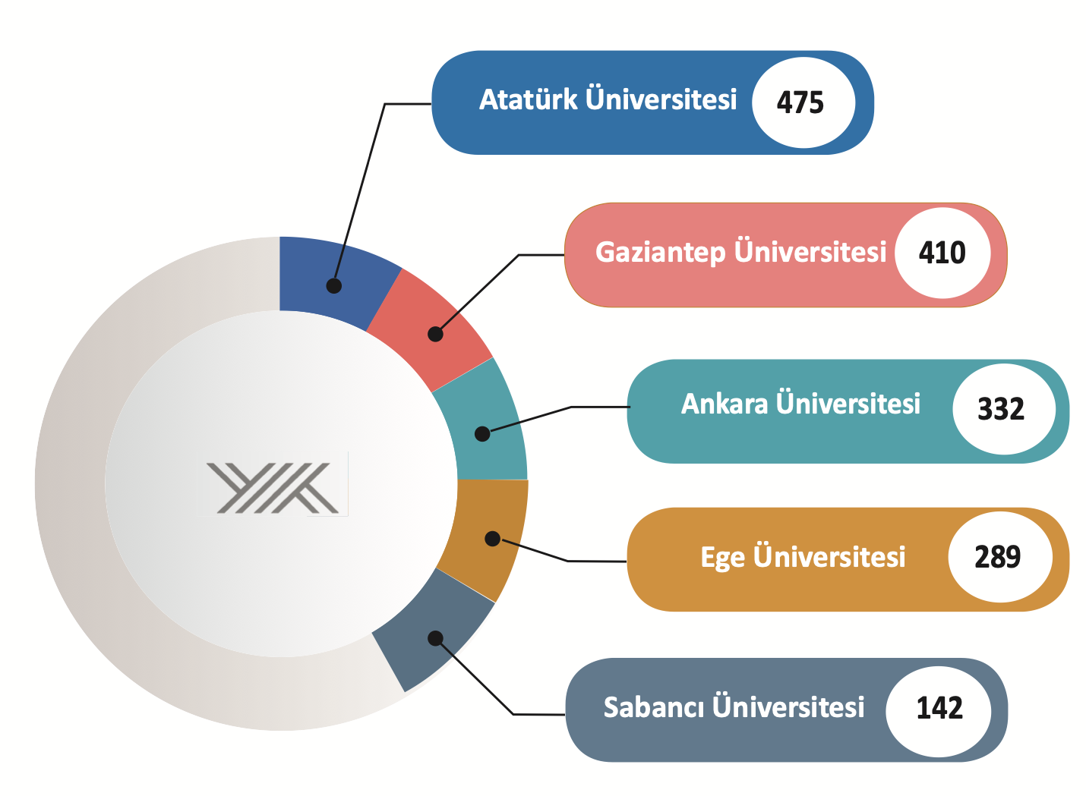
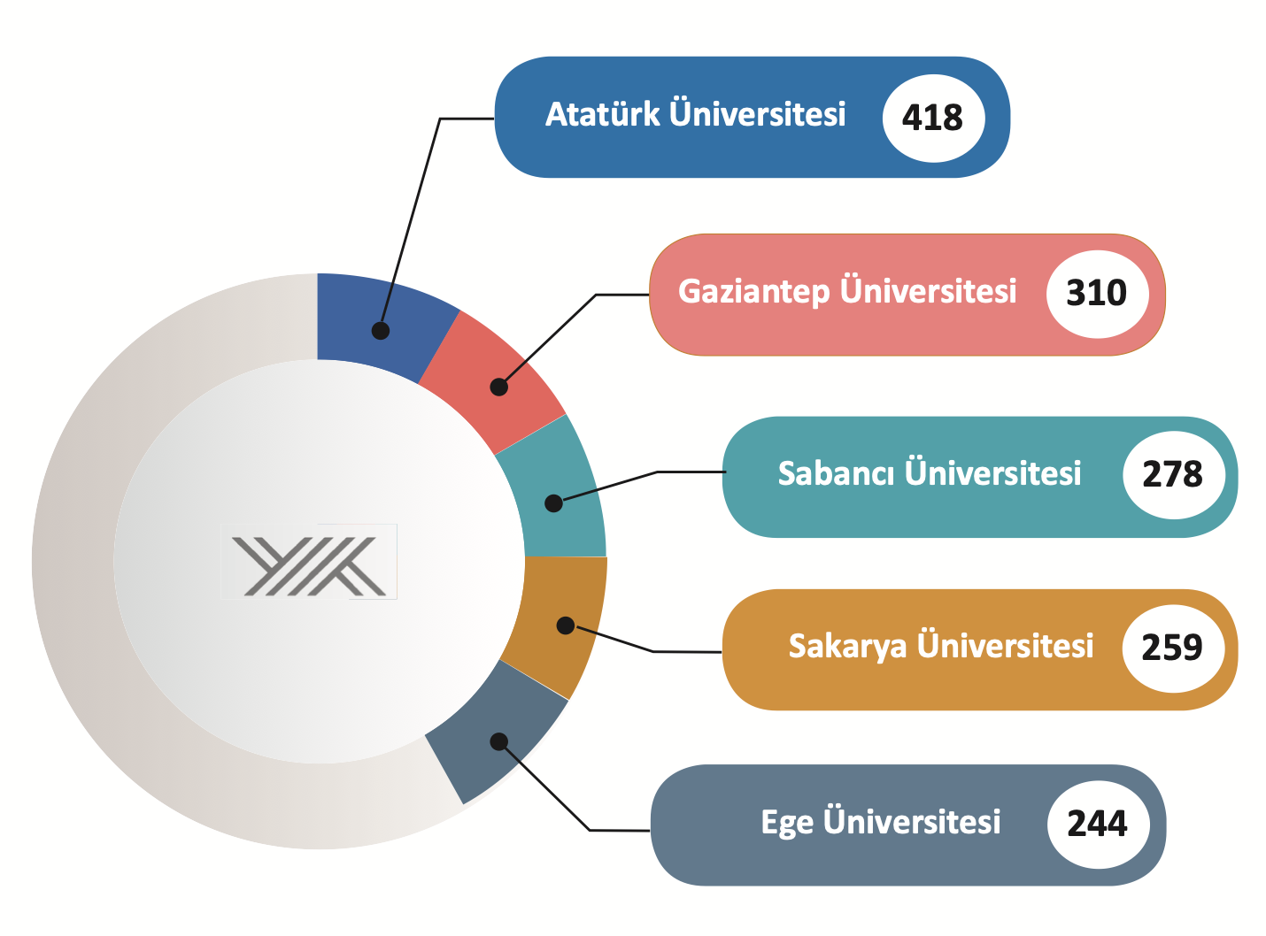
Toplumsal Katkı
2022 Yılı
#1
Atatürk Üniversitesi
2020
2021
Üniversite İzleme ve Değerlendirme Raporu
Topluma Hizmet ve Sosyal Sorumluluk Kategorisi
Üniversite Sosyal Sorumluluk Projeleri Sayısı alanında
2023 Yılı
Notes:
Sunucu: Bölüm/Anabilim Dalı Başkanı
Atatürk Üniversitesi’nde eğitim ve araştırmanın yanında sosyal hayata yönelik öğretim elemanlarımız ve öğrencilerimizin yürüttüğü projelerle toplumsal sorulara çözüm önerileri sunulmaktadır.
Öğrencilerin toplumla birliktelik duygularının gelişmesini sağlamak ve toplumsal sürece her yönüyle olumlu katkıda bulunabilme yetkinliğini kazandırabilmek için sunulan sosyal sorumluluk projelerini desteklenmektedir.
Lisans ve önlisans programlarında eğitim gören öğrencilerimiz, Toplumsal Duyarlılık Projeleri Uygulama ve Araştırma Merkezine üzerinden sosyal sorumluluk projelerini sunabilmekte ve uygulamaları için desteklenmektedir.
Bu bağlamda üniversitemiz öğrencileri tarafından birçok proje hayata geçirilmiştir. YÖK tarafından her yıl yayınlanan Üniversite İzleme ve Değerlendirme Raporunda Üniversitemiz 2020 ve 2021 yıllarında sosyal sorumluluk projesi sayısının en yüksek olduğu üniversite olarak belirlenmiştir.
Bu öğrencilerimizin alanlarında eğitim almanın dışında topluma duyarlı ve sorunlar için yaratıcı fikirler ortaya koyma çabalarının bir ürünüdür.

Slide 8
Bir Araştırma Üniversitesinde Eğitime Başlıyorsunuz
YÖK Araştırma Üniversiteleri Listesi | Türü
Ankara Üniversitesi | Devlet
Atatürk Üniversitesi | Devlet
Boğaziçi Üniversitesi | Devlet
Bursa Uludağ Üniversitesi | Devlet
Çukurova Üniversitesi | Devlet
Dokuz Eylül Üniversitesi | Devlet
Ege Üniversitesi | Devlet
Erciyes Üniversitesi | Devlet
Fırat Üniversitesi | Devlet
Gazi Üniversitesi | Devlet
Gebze Teknik Üniversitesi | Devlet
Hacettepe Üniversitesi | Devlet
İhsan Doğramacı Bilkent Üniversitesi | Vakıf
İstanbul Teknik Üniversitesi | Devlet
İstanbul Üniversitesi | Devlet
İstanbul Üniversitesi-Cerrahpaşa | Devlet
İzmir Yüksek Teknoloji Enstitüsü | Devlet
Karadeniz Teknik Üniversitesi | Devlet
Koç Üniversitesi | Vakıf
Marmara Üniversitesi | Devlet
Orta Doğu Teknik Üniversitesi | Devlet
Sabancı Üniversitesi​​ | Vakıf
Yıldız Teknik Üniversitesi | Devlet
Notes:
Sunucu: Bölüm/Anabilim Dalı Başkanı
Bir Araştırma Üniversitesinde Eğitime Başlıyorsunuz!
2021 yılı Aralık ayında YÖK tarafından açıklanan listesinde 20 devlet üniversitesi ve 3 vakıf üniversitesi araştırma üniversitesi olarak belirlenmiştir. Atatürk Üniversitesi yürüttüğü farklı seviyedeki eğitim faaliyetleri, yapılan bilimsel çalışmalar ve topluma sunduğu katkılarından dolayı, YÖK tarafından araştırma üniversitesi statüsü kazanmıştır. Üniversitemiz bu ligde yer alan diğer yetkin üniversitelerle birlikte çalışmalarını devam ettirmektedir.

Slide 9
Araştırma Üniversitesi Nedir?
Dünyadaki Araştırma Üniversiteleri & Sıralamaları
Sıra | Kurum | Kuruluş Yılı
1 | Harvard Üniversitesi (ABD) | 1636
2 | California Üniversitesi, Berkeley (ABD) | 1869
3 | Stanford Üniversitesi (ABD) | 1891
4 | Massachusetts Teknoloji Enstitüsü (ABD) | 1865
5 | Cambridge Üniversitesi (İngiltere) | 1209
6 | California Teknoloji Üniversitesi (ABD) | 1891
7 | Princeton Üniversitesi (ABD) | 1746
8 | Columbia Üniversitesi (ABD) | 1754
9 | Chicago Üniversitesi (ABD) | 1891
10 | Oxford Üniversitesi (İngiltere) | 1096
Araştırma üniversitelerinin tanımlanmış genel özellikleri (Altbach, 2004; Khoon et. al., 2005);
yüksek nitelikte akademik kadro
mükemmel araştırma sonuçları
eğitim öğretimde yüksek kalite
güçlü fon kaynakları
güçlü araştırma olanakları
ulusal ve uluslararası yetenekli öğrenciler
Notes:
Sunucu: Bölüm/Anabilim Dalı Başkanı
Peki Araştırma üniversitesi ne anlama geliyor?
Tanımlanmış genel özellikleri bakımından
Sunuda yer alan maddeleri okuyunuz!
Dünyanın tanınmış üniversiteleri arasındaki Harvard, California, Stanford, MIT ve listede yer alan diğer üniversiteler dünya sıralamasında ilk onda yer alan araştırma üniversiteleridir.

Slide 10
Temel Kavramlar
Üniversite
Fakülte
Bölüm
Anabilim Dalı
Rektör
Rektör Yardımcıları
Senato
Üniversite Yönetim Kurulu
Dekan
Dekan Yardımcıları
Fakülte Sekreteri
Bölüm Dalı Başkanı
Anabilim Dalı Başkanı
Notes:
Sunucu: Bölüm/Anabilim Dalı Başkanı
Bu kısımda ise yükseköğretim ile ilgili temel kavramlar hakkında bilgiler aktaracağız.
Üniversiteler eğitim-öğretim faaliyetlerini bilim dallarına göre farklı birimlerde yürütmektedir. Üniversitemizde 22 fakülte ve bunlara bağlı bölümler ve anabilim dalları altında lisans programları yer almaktadır.
Üniversite yönetimi Rektör, Rektör Yardımcıları, Senato ve Yönetim Kurulundan oluşmaktadır. Yönetim yapısında Fakültelerde ise Dekan, Dekan Yardımcıları ve Fakülte Sekreteri yer almaktadır. Bölüm ve Anabilim Dalı düzeyinde ise Bölüm Başkanları ve Anabilim Dalı Başkanları yönetimi temsil etmektedir.

Slide 11
Temel Kavramlar
Üniversite
Bilimsel özerkliğe ve kamu tüzelkişiliğine sahip yüksek düzeyde eğitim-öğretim, bilimsel araştırma, yayın ve danışmanlık yapan; fakülte, enstitü, yüksekokul ve benzeri kuruluş ve birimlerden oluşan bir yükseköğretim kurumudur.
Fakülte
Yüksek düzeyde eğitim - öğretim, bilimsel araştırma ve yayın yapan; kendisine birimler bağlanabilen bir yükseköğretim kurumudur.
Bölüm
Anabilim Dalı
Bölüm: Amaç, kapsam ve nitelik yönünden bir bütün teşkil eden, birbirini tamamlayan veya birbirine yakın anabilim ve anasanat dallarından oluşan; fakültelerin ve yüksekokulların eğitim-öğretim, bilimsel araştırma ve uygulama birimidir.
Kaynak: Yükseköğretim Kanunu
Notes:
Sunucu: Bölüm/Anabilim Dalı Başkanı
Yükseköğretim Kanuna göre;
Sunumda yer alan metinleri aktarınız!

Slide 12
Üniversite Yönetimi
Rektör; bir üniversiteyi yasalar uyarınca yöneten, üniversitenin tüzelkişiliğini temsil eden, öğretimin düzenli yürütülmesinden sorumlu akademik ve idari olarak en üst düzey yöneticidir.
Rektör
Prof. Dr. Ömer ÇOMAKLI
Mühendislik Fakültesi
Rektör Yardımcısı
Prof. Dr. Atilla KESKİN
Ziraat Fakültesi
Rektör Yardımcısı
Prof. Dr. Ayşe BAYRAKÇEKEN YURTCAN
Fen Fakültesi
Rektör Yardımcısı
Prof. Dr. Mustafa SÖZBİLİR
Eğitim Fakültesi
Rektör Yardımcısı
Prof. Dr. Hüseyin ÖZER
İktisadi İdari Bilimler Fakültesi
Rektör Yardımcısı
Prof. Dr. Turgut GÖĞEBAKAN
Edebiyat Fakültesi
Notes:
Sunucu: Bölüm/Anabilim Dalı Başkanı
Şimdi de Üniversitemizin Rektör ve Rektör yardımcılarını tanıyalım.

Slide 13
Haberdar Olmak için Takip Edin
atauni.edu.tr
facebook.com/atauni1957
Atatürk Üniversitesi Rektörlüğü 25240 Erzurum
+90 442 231 1111
twitter.com/atauni1957
instagram.com/atauni1957
youtube.com/atauni1957
linkedin.com/school/atauni1957
Notes:
Sunucu: Bölüm/Anabilim Dalı Başkanı
Üniversitemiz hakkında merak ettiğiniz tüm bilgilere atauni.edu.tr adresinden ulaşabilirsiniz. Sunuda yer alan sosyal medya hesaplarını takip ederek güncel haberler, etkinlikler ve duyurulardan haberdar olabilirsiniz. Ayrıca 102.0 frekansından üniversitemizin radyosunu dinleyebilirsiniz.

Slide 14
ATA 1957 Store
Öğrencilerimiz Ata Store Mağazasından Atatürk Üniversitesi logolu
tişört
sweatshirt
kupa
anahtarlık vb.
birçok hatıra ürünü satın alabilmektedirler.
Notes:
Sunucu: Bölüm/Anabilim Dalı Başkanı
ATA 1957 Mağazasından Üniversitemizin lisanslı ürünlerini satın alabilirsiniz.

Slide 15
Giy & Çık Mağazası
Üniversitemizdeki ihtiyaç sahibi öğrencilerin ihtiyaçlarını karşılamalarına katkı sağlamayı hedeflemektedir.
Çeşitli firmalar tarafından teslim edilen yeni ürünler
az kullanılmış veya kullanılmamış kıyafetler
kitaplar
aksesuarlar
ayakkabı ve çantalar
ihtiyaç sahibi öğrencilerin kullanımına sunulmaktadır.
Notes:
Sunucu: Bölüm/Anabilim Dalı Başkanı
Üniversitemizde ayrıca ihtiyaç sahibi öğrencilerimiz için Giy ve Çık mağazası yer almaktadır. Bu mağazaya kullanmadığınız giysi ve kitaplarınızı bağışlayabilir ya da ihtiyaç duyduğunuz ürünleri ücretsiz temin edebilirsiniz.

Slide 16
Acil Durum & Sağlık Randevuları için İletişim
Merkez Kampüs:
Acil durumlar için aşağıdaki numarayı arayınız.
Kampüs Güvenlik:
+90 442 231 3333
Araştırma Hastanesi:
Randevu için web sayfasını ziyaret ediniz,
https://hastane.atauni.edu.tr
Klinik Diş Hekimliği:
+90 442 236 0942
Notes:
Sunucu: Bölüm/Anabilim Dalı Başkanı
Acil durumlarda 0 442 231 3333 numarasından Kampüs Güvelik birimine ulaşabilişiniz. Lütfen bu numarayı telefonunuza kaydediniz.
Sağlık sorunlarınızda Araştırma Üniversitesi Hastanesi web sayfasında yer alan randevu sekmesinden başvuruda bulunabilirsiniz.
Ayrıca, üniversitemiz Diş Hekimliği Fakültesinde yer alan Klinik Diş Hekimliği biriminde diş tedavilerinizi yaptırabilirsiniz.

Slide 17
Fakülte Tanıtımı
Edebiyat Fakültesi
Notes:
Sunucu: Bölüm/Anabilim Dalı Başkanı
Üniversitemizle ilgili genel bilgilerden sonra sırada fakültemizi tanıtmak istiyoruz.

Slide 18
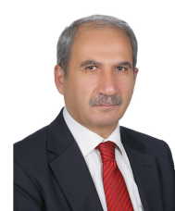
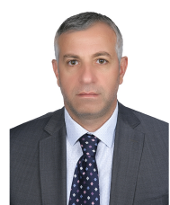
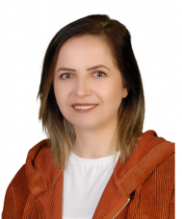
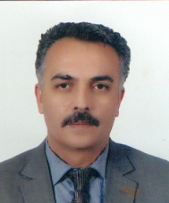
Fakülte Yönetimi
Dekan; bir fakültede bulunan ve en fazla yetkiye sahip olan yöneticidir. Fakültedeki tüm idari ve akademik işlerden sorumludur. Görev ve yetkileri; fakülte kurullarına başkanlık etmek, fakülte kurullarının kararlarını uygulamak ve fakülte birimleri arasında düzenli çalışmayı sağlamaktır.
Dekan
Prof. Dr. Dilaver DÜZGÜN
Türk Halk Edebiyatı Anabilim Dalı
Fakülte Sekreteri Dekana bağlı olarak çalışır ve Fakülte idari yönetim yapısının sorumlusudur.
Dekan Yardımcısı
Prof. Dr. Süleyman EFENDİOĞLU
Kuzey-Batı (Kıpçak) Türk Lehçeleri ve Edebiyatları Anabilim Dalı
Dekan Yardımcısı
Doç. Dr. Firdes TEMİZGÜNEY
Tarih, Türkiye Cumhuriyeti Tarihi Anabilim Dalı
Fakülte Sekreteri
Cemal AKBAŞ
Notes:
Sunucu: Bölüm/Anabilim Dalı Başkanı
Fakülte Dekanımız….
Dekan Yardımcılarımız….
Ve Fakülte Sekreterimiz….

Slide 19
Genel Bilgiler
Tarihçe
Edebiyat Fakültesi, Atatürk Üniversitesi bünyesinde Fen-Edebiyat Fakültesi adı altında 17 Kasım 1958 tarihinde kuruldu. Fen Grubunda, Matematik-Fizik Bölümü ve Tabii İlimler Bölümü olmak üzere iki bölüm; Edebiyat Grubunda ise Türk Dili ve Edebiyatı, Alman Dili ve Edebiyatı, İngiliz Dili ve Edebiyatı, Fransız Dili ve Edebiyatı ile İktisat ve İşletmecilik bölümleri olmak üzere beş bölüm vardı.
1958-1959 öğretim yılında İngiliz Dili ve Edebiyatı 5, Fransız Dili ve Edebiyatı 4 ve Alman Dili Edebiyatı 1 olmak üzere toplam 10 öğrenci alarak lisans öğretimine başladı. Fen Grubu ise Ziraat Fakültesinin FKB derslerinin yürütülmesini üstlendi. Kurulduğu yıllarda bugünkü Şair Nefi Ortaokulunda faaliyetlerini sürdüren Fen-Edebiyat Fakültesi, 1962-1963 öğretim yılı başında kampüs içinde yer alan kendi binalarına taşındı.
1969 yılında Fakülte, Fen Fakültesi, Edebiyat Fakültesi ve İşletme Fakültesi olmak üzere üç ayrı fakülteye ayrıldı.
Notes:
Sunucu: Bölüm/Anabilim Dalı Başkanı
Lütfen bu kısmında yer alacak bilgileri Fakülte yönetiminden talep ediniz.

Slide 20
Genel Bilgiler
Tarihçe
1971 yılında Edebiyat Fakültesinde, Türk Dili ve Edebiyatı, Alman Dili ve Edebiyatı, İngiliz Dili ve Edebiyatı, Fransız Dili ve Edebiyatı, Tarih, Arap-Fars Dili ve Edebiyatı, Coğrafya, Arkeoloji bölümleri vardı. 20 Temmuz 1982 tarih ve 2547 Sayılı "Yükseköğretim Kurumları Teşkilatı Hakkında Kanun Hükmünde Kararname" ile Üniversiteler yeniden örgütlenirken Fen ve Edebiyat Fakülteleri tekrar Fen-Edebiyat Fakültesi adı altında birleştirildi.
17 Eylül 2008 tarih ve 2008/14169 sayılı Bakanlar Kurulu kararı ile Fen-Edebiyat Fakültesi kapatılarak, Fen Fakültesi ve Edebiyat Fakültesi yeniden kuruldu.
Edebiyat Fakültesi 2019-2020 öğretim yılı güz yarıyılında şu anda faaliyetlerini yürüttüğü yeni binasına taşındı. Edebiyat Fakültesi bünyesinde Amerikan Kültürü ve Edebiyatı, Arap Dili ve Edebiyatı, Alman Dili ve Edebiyatı, Arkeoloji, Bilgi ve Belge Yönetimi, Coğrafya, Çağdaş Türk Lehçeleri ve Edebiyatları, Fars Dili ve Edebiyatı, Felsefe, İngiliz Dili ve Edebiyatı, Psikoloji, Sanat Tarihi, Sosyoloji, Tarih, Türk Dili ve Edebiyatı olmak üzere 16 bölümde lisans programı yürütülmektedir.
Notes:
Sunucu: Bölüm/Anabilim Dalı Başkanı
Lütfen bu kısmında yer alacak bilgileri Fakülte yönetiminden talep ediniz.

Slide 21
Genel Bilgiler
Vizyonumuz
Sosyal bilimler alanında bilimsel ilke ve işleyişi kavramış,
Problem çözme yöntemlerine vakıf,
Sosyal bilimlerle hayatın diğer alanları arasında bağlantı kurabilen,
Eleştirel düşünceye sahip, beceri ve motivasyonu güçlü,
Bilimsel anlayışa bağlı, çağdaş, sorgulayıcı, insan haklarına ve etik değerlere saygılı, sosyal ilişkilerde aktif, demokratik, hoşgörü sahibi, farklı kültürler ve değerler karşısında objektif, kültür değerlerinin araştırılmasına ve ortaya çıkarılmasına katkı sağlayan, bilgi ve tecrübelerini tüm dünya ile paylaşmayı benimseyen bireyler yetiştirmektir.
Notes:
Sunucu: Bölüm/Anabilim Dalı Başkanı
Lütfen bu kısmında yer alacak bilgileri Fakülte yönetiminden talep ediniz.

Slide 22
Genel Bilgiler
Misyonumuz
Yerel, ulusal ve uluslararası problemlerin çözümüne yönelik çağdaş eğitim, öğretim ve araştırma faaliyeti yürütmek; insanlığın refahı için katkıda bulunan, sosyal gelişmelere açık, özgür düşünceli, insan hayatını ve çevreyi koruyan idealist, vatansever gençler yetiştirmektir.
Notes:
Sunucu: Bölüm/Anabilim Dalı Başkanı
Lütfen bu kısmında yer alacak bilgileri Fakülte yönetiminden talep ediniz.

Slide 23
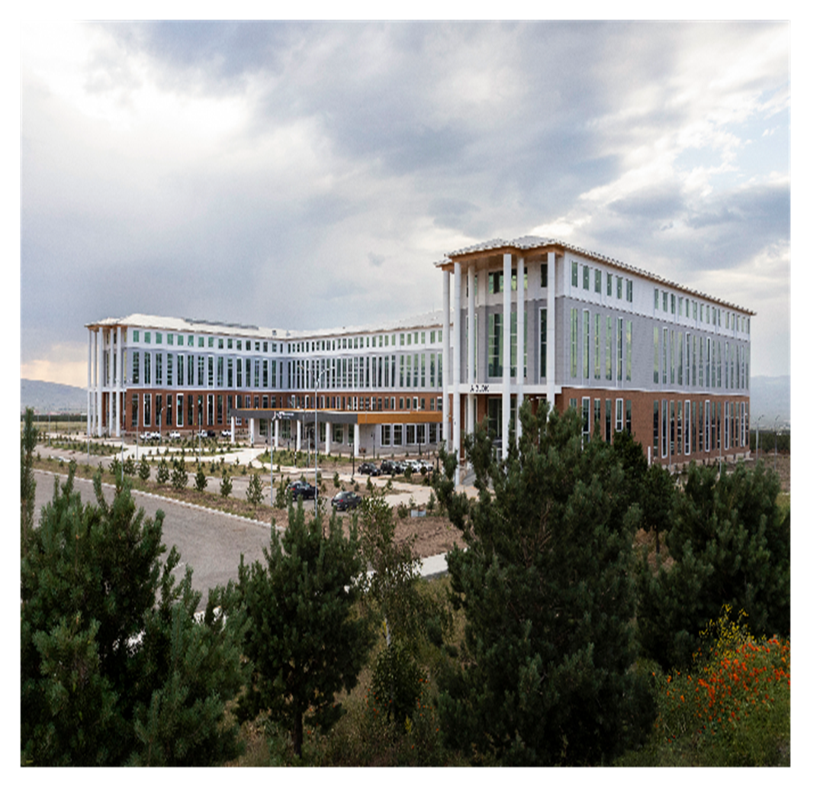
Genel Bilgiler
Edebiyat Fakültesi yeni binasına 2019-2020 öğretim yılı güz yarıyılında taşınmıştır.
Binanın kurulum alanı 7.351 $m^{2}$
Bodrum, zemin ve dört katla birlikte
toplam 6 katta öğretim faaliyetleri sürdürülmektedir.
Binanın toplam kullanım alanı 48.467 $m^{2}$
Notes:
Sunucu: Bölüm/Anabilim Dalı Başkanı
Lütfen bu kısmında yer alacak bilgileri Fakülte yönetiminden talep ediniz.

Slide 24
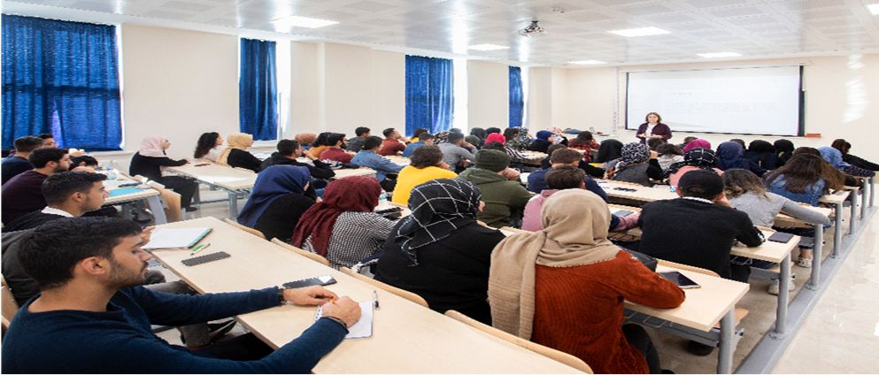
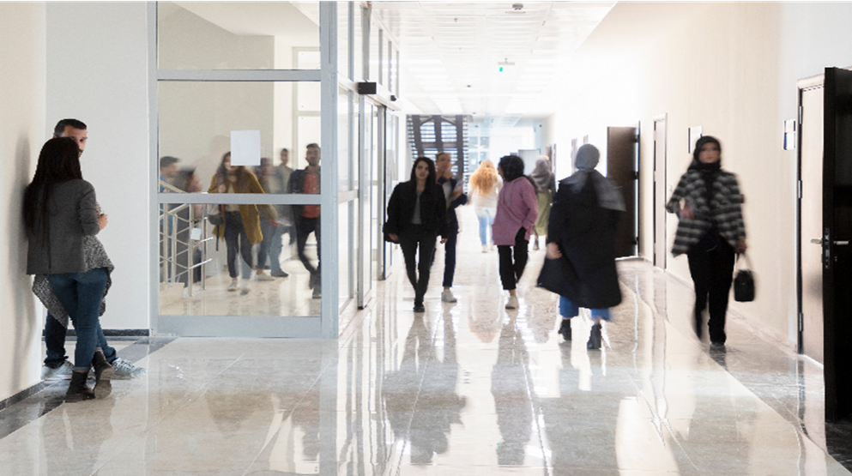
Genel Bilgiler
20’si amfi biçiminde olmak üzere toplam 70 derslik bulunmaktadır.
Notes:
Sunucu: Bölüm/Anabilim Dalı Başkanı
Lütfen bu kısmında yer alacak bilgileri Fakülte yönetiminden talep ediniz.

Slide 25
DERSLİKLERİMİZDEN GÖRÜNTÜLER

Slide 26
DERSLİKLERİMİZDEN GÖRÜNTÜLER

Slide 27
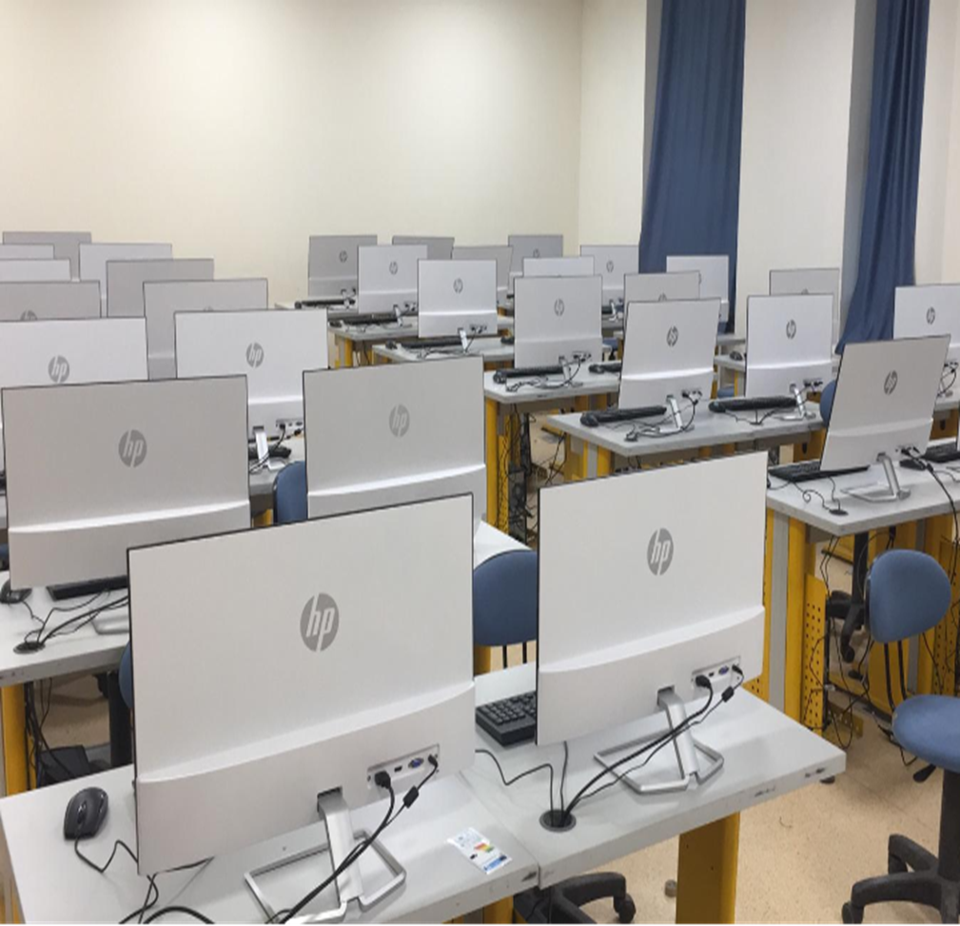
Genel Bilgiler
235 kişilik bir konferans salonu
280 kişilik çalışma alanına ve 24426 koleksiyona sahip bir kütüphane (Çalışma saatleri 08.00-17.00)
1 Bilgisayar laboratuvarı
3 Lingafon laboratuvar alanı
Notes:
Sunucu: Bölüm/Anabilim Dalı Başkanı
Lütfen bu kısmında yer alacak bilgileri Fakülte yönetiminden talep ediniz.

Slide 28
KONFERANS SALONUMUZ

Slide 29
KÜTÜPHANEMİZ

Slide 30
KÜTÜPHANEMİZ

Slide 31
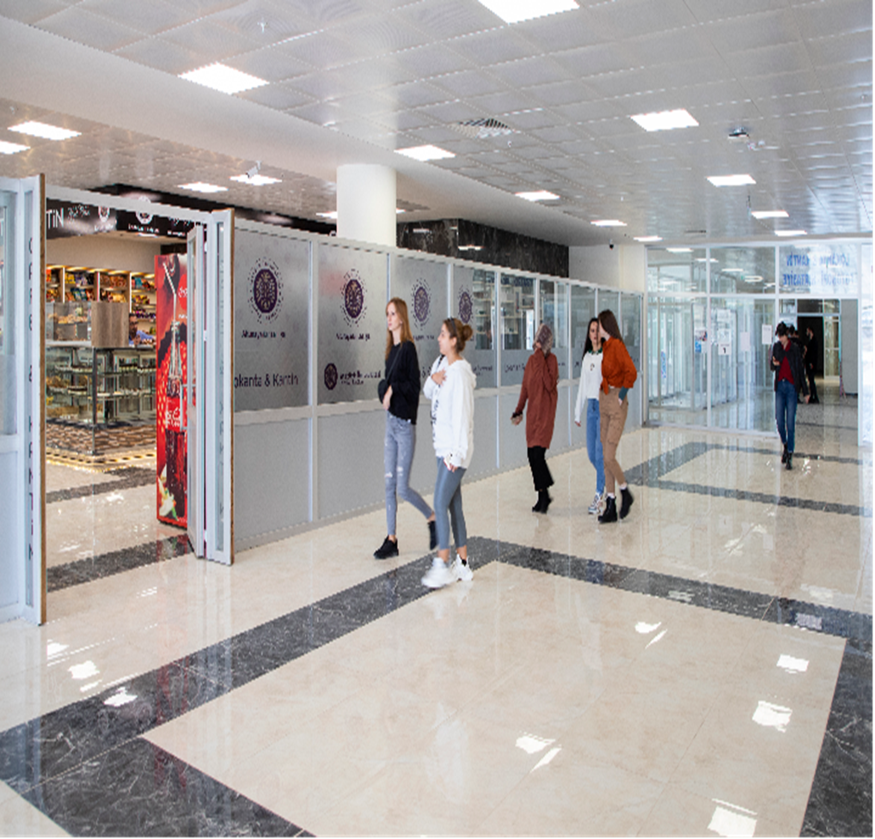
Genel Bilgiler
Öğrenci kulüpleri için odalar
Masa tenisi alanı
İki öğrenci kantini (Zemin katta 08.00-23.00 saatleri arasında öğrencilerimize hizmet vermektedir)
Fotokopi merkezi
Kadın ve erkek kuaförü
Mescit
Yemekhane
Kapalı ve açık otopark
Notes:
Sunucu: Bölüm/Anabilim Dalı Başkanı
Lütfen bu kısmında yer alacak bilgileri Fakülte yönetiminden talep ediniz.

Slide 32
YEMEKHANEMİZ

Slide 33
Genel Bilgiler
ENGELSİZ BİNA BAYRAKLI NİŞANI
Fakültemize Yüksek Öğretim Yürütme Kurulunun 13.05.2020 tarihli kararı uyarınca «Engelsiz Bina Bayraklı Nişanı» verilmiştir.
Notes:
Sunucu: Bölüm/Anabilim Dalı Başkanı
Lütfen bu kısmında yer alacak bilgileri Fakülte yönetiminden talep ediniz.

Slide 34
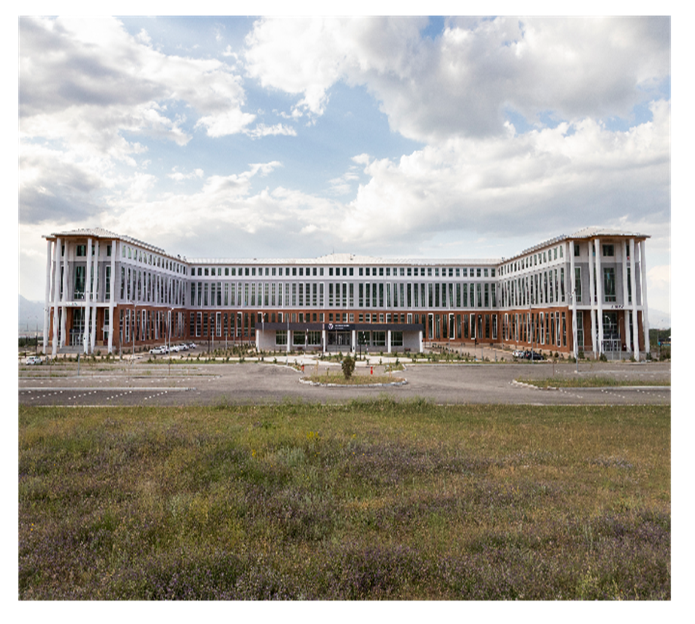
Genel Bilgiler
AKADEMİK BİRİMLER
ALMAN DİLİ VE EDEBİYATI
AMERİKAN KÜLTÜRÜ VE EDEBİYATI
ARAP DİLİ VE EDEBİYATI
ARKEOLOJİ
BİLGİ VE BELGE YÖNETİMİ
COĞRAFYA
ÇAĞDAŞ TÜRK LEHÇELERİ VE EDEBİYATLARI
FARS DİLİ VE EDEBİYATI
FELSEFE
İNGİLİZ DİLİ VE EDEBİYATI
PSİKOLOJİ
RUS DİLİ VE EDEBİYATI
SANAT TARİHİ
SOSYOLOJİ
TARİH
TÜRK DİLİ VE EDEBİYATI
Notes:
Sunucu: Bölüm/Anabilim Dalı Başkanı
Lütfen bu kısmında yer alacak bilgileri Fakülte yönetiminden talep ediniz.

Slide 35
Genel Bilgiler
AKREDİTE OLAN PROGRAMLARIMIZ
FEDEK*’e akreditasyon başvurusunda bulunan programlar
Arkeoloji
Coğrafya
Coğrafya (İ. Ö.)
Çağdaş Türk Lehçeleri ve Edebiyatları
Felsefe
İngiliz Dili ve Edebiyatı
Sanat Tarihi
Sosyoloji
Tarih
Türk Dili ve Edebiyatı
*FEN, EDEBİYAT, FEN - EDEBİYAT, DİL VE TARİH - COĞRAFYA FAKÜLTELERİ ÖĞRETİM PROGRAMLARI DEĞERLENDİRME VE AKREDİTASYON DERNEĞİ
Notes:
Sunucu: Bölüm/Anabilim Dalı Başkanı
Lütfen bu kısmında yer alacak bilgileri Fakülte yönetiminden talep ediniz.

Slide 36
Genel Bilgiler
AKREDİTE OLAN PROGRAMLARIMIZ
Akredite başvurusu hazırlığı içinde olan programlar
Alman Dili ve Edebiyatı
Amerikan Kültürü ve Edebiyatı
Arap Dili ve Edebiyatı
Bilgi ve Belge Yönetimi Bölümü
Fars Dili ve Edebiyatı
Psikoloji
Rus Dili ve Edebiyatı
Notes:
Sunucu: Bölüm/Anabilim Dalı Başkanı
Lütfen bu kısmında yer alacak bilgileri Fakülte yönetiminden talep ediniz.

Slide 37
Genel Bilgiler
AKREDİTE OLAN PROGRAMLARIMIZ
Felsefe Bölümü 2 yıl süreyle akredite edilmiştir.
Notes:
Sunucu: Bölüm/Anabilim Dalı Başkanı
Lütfen bu kısmında yer alacak bilgileri Fakülte yönetiminden talep ediniz.

Slide 38
Genel Bilgiler
2023-2024 EĞİTİM-ÖĞRETİM YILI YENİ KAYITLI ÖĞRENCİ SAYILARI
 | Ö. Ö* |  | İ. Ö** |  | Toplam
Öğretim Programları | Erkek | Kız | Erkek | Kız
Alman Dili ve Edebiyatı Programı | 27 | 41 | 0 | 0 | 68
Amerikan Kültürü ve Edebiyatı Programı | 23 | 27 | 0 | 0 | 45
Arap Dili ve Edebiyatı Programı | 21 | 50 | 24 | 21 | 116
Arkeoloji Programı | 19 | 19 | 0 | 0 | 38
Bilgi ve Belge Yönetimi Programı | 17 | 47 | 13 | 18 | 95
Coğrafya Programı | 27 | 49 | 25 | 25 | 126
Çağdaş Türk Lehçeleri ve Edebiyatları Programı | 20 | 45 | 0 | 0 | 65
Fars Dili ve Edebiyatı Programı | 19 | 17 | 0 | 0 | 36
Felsefe Programı | 18 | 41 | 0 | 0 | 59
İngiliz Dili ve Edebiyatı Programı | 29 | 61 | 30 | 41 | 161
Psikoloji Programı | 17 | 82 | 0 | 0 | 99
Rus Dili ve Edebiyatı Programı | 15 | 26 | 0 | 0 | 41
Sanat Tarihi Programı | 33 | 29 | 32 | 22 | 116
Sosyoloji Programı | 17 | 42 | 16 | 27 | 102
Tarih Programı | 51 | 42 | 56 | 17 | 166
Türk Dili ve Edebiyatı Programı | 19 | 69 | 29 | 45 | 162
TOPLAM | 372 | 687 | 225 | 216 | 1495
Notes:
Sunucu: Bölüm/Anabilim Dalı Başkanı
Lütfen bu kısmında yer alacak bilgileri Fakülte yönetiminden talep ediniz.

Slide 39
Genel Bilgiler
2022-2023 EĞİTİM-ÖĞRETİM YILI KAYITLI ÖĞRENCİ SAYILARI
 | B. Ö* |  | İ. Ö** |  | Toplam
Öğretim Programları | Erkek | Kız | Erkek | Kız
Alman Dili ve Edebiyatı Programı | 75 | 225 | 0 | 0 | 299
Amerikan Kültürü ve Edebiyatı Programı | 24 | 59 | 0 | 0 | 83
Arap Dili ve Edebiyatı Programı | 91 | 242 | 67 | 141 | 541
Arkeoloji Programı | 90 | 37 | 21 | 6 | 154
Bilgi ve Belge Yönetimi Programı | 93 | 134 | 49 | 51 | 327
Coğrafya Programı | 157 | 172 | 133 | 101 | 563
Çağdaş Türk Lehçeleri ve Edebiyatları Programı | 75 | 151 | 61 | 57 | 344
Fars Dili ve Edebiyatı Programı | 46 | 57 | 0 | 0 | 106
Felsefe Programı | 68 | 108 | 0 | 0 | 176
İngiliz Dili ve Edebiyatı Programı | 159 | 339 | 150 | 267 | 915
Psikoloji Programı | 61 | 183 | 0 | 0 | 244
Rus Dili ve Edebiyatı Programı | 83 | 107 | 0 | 0 | 187
Sanat Tarihi Programı | 141 | 129 | 121 | 62 | 453
Sosyoloji Programı | 73 | 203 | 65 | 122 | 463
Tarih Programı | 237 | 179 | 213 | 134 | 763
Türk Dili ve Edebiyatı Programı | 118 | 285 | 117 | 212 | 732
TOPLAM | 1601 | 2626 | 1017 | 1166 | 6409
Notes:
Sunucu: Bölüm/Anabilim Dalı Başkanı
Lütfen bu kısmında yer alacak bilgileri Fakülte yönetiminden talep ediniz.

Slide 40
Genel Bilgiler
ÖĞRENCİ KULÜPLERİ
AKDEMİK BİRİMLER | KULÜP ADI
Alman Dili ve Edebiyatı | Germanistik Kulübü
Bilgi ve Belge Yönetimi | Bilgi Kulübü
Çağdaş Türk Lehçeleri ve Edebiyatları | Türk Dünyası Kulübü
Felsefe | Felsefe Kulübü
İngiliz Dili ve Edebiyatı | Filoloji Kulübü
Psikoloji | Psikoloji Kulübü
Rus Dili ve Edebiyatı | Rus Dili Kulübü
Sanat Tarihi | Sanat Tarihi Kulübü
Tarih | Tarih Kulübü
Türk Dili ve Edebiyatı | Türkoloji Kulübü, KADEM Öğrenci Kulübü, Türk Halk Bilimi Kulübü
Notes:
Sunucu: Bölüm/Anabilim Dalı Başkanı
Lütfen bu kısmında yer alacak bilgileri Fakülte yönetiminden talep ediniz.

Slide 41
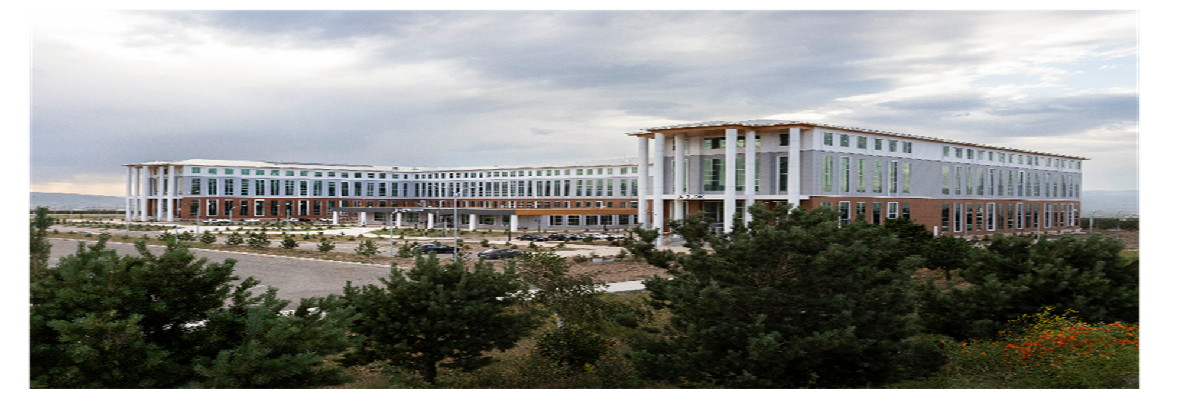
Genel Bilgiler
İLETİŞİM
Web: https://birimler.atauni.edu.tr/edebiyat-fakultesi/
Adres: Atatürk Üniversitesi Edebiyat Fakültesi 25240 Erzurum
E-Posta: edebiyatfak@atauni.edu.tr
Notes:
Sunucu: Bölüm/Anabilim Dalı Başkanı
Lütfen bu kısmında yer alacak bilgileri Fakülte yönetiminden talep ediniz.

Slide 42
Program Tanıtımı
Felsefe Bölümü sistematik ve kavramsal düşünme yeteneğini geliştirme, felsefe tarihini bilme, mesleki terminolojiyi bilme, felsefi araştırma yöntem ve tekniklerini kullanabilme gibi yeterlilikleri geliştirmeye yönelik bir eğitim uygulamaktadır.
Dersler teorik olarak yürütülmektedir.
Felsefe Bölümünü tüm gereksinimleri yerine getirerek başarı ile tamamlayan mezunlar Felsefe alanında lisans derecesi alırlar.
Program Bilgisi
Eğitim Dili | %100 Türkçe
Eğitim Süresi | 8 yarıyıl
İletişim Bilgileri
İletişim Sorumlusu | Arş. Gör. Tuğba YAZICI
Adres | Edebiyat Fakültesi, Felsefe Bölümü, Sistematik Felsefe ve Mantık Anabilim Dalı
e-posta | tugba.yazici@atauni.edu.tr
Telefon | +90 442 231 82 41
Notes:
Sunucu: Bölüm/Anabilim Dalı Başkanı
Programın genel tanıtımı
İstihdam olanakları
Öğrencilere sunduğu olanaklar
Anabilim dalındaki atölye, laboratuvar, stüdyo vb. gibi birimlerin gezilerek tanıtılması (Bu aşama, bilgilendirme toplantısının ardından danışmanlar tarafından gerçekleştirecektir)
Birim Web sayfası ve işlevleri hakkında bilgilendirme.

Slide 43
2022 Kontenjan, Yerleştirme ve Kayıt İstatistikleri
Felsefe
 | Kontenjan | Yerleşen | Yerleşme Oranı % | Kesin Kayıt Yaptıran | Kazanıp Kayıt Yaptırmayan
Genel | 50 | 52 | %100,0 | 50 | 2
Tübitak |  | ---
Engelli |  | ---
Okul Birincisi | 2 | ---
Toplam | 52 | 52
Notes:
Sunucu: Bölüm/Anabilim Dalı Başkanı

Slide 44
Program Öğrenci İstatistikleri
Öğrenci Sayıları
1. Sınıf | 48
2. Sınıf | 55
3. Sınıf | 5
4. Sınıf | 68
Notes:
Sunucu: Bölüm/Anabilim Dalı Başkanı

Slide 45
Temel Kavramlar
Anabilim Dalı Başkanı
Anabilim dalının eğitim-öğretim ve araştırmalarından ve anabilim dalıyla ilgili her türlü faaliyetin düzenli ve verimli olarak yürütülmesinden sorumlu yöneticidir.
Öğretim Üyeleri
Yükseköğretim kurumlarında görevli profesör, doçent ve doktor öğretim üyeleridir.
Öğretim Görevlileri
Yükseköğretim kurumlarında okutulan dersleri vermek, uygulama yapmak veya yaptırmakla yükümlü olan öğretim elemanıdır.
Araştırma Görevlileri
Yükseköğretim kurumlarında yapılan araştırma, inceleme ve deneylerde yardımcı olan ve yetkili organlarca verilen ilgili diğer görevleri yapan öğretim üyesi yardımcılarıdır.
Notes:
Sunucu: Bölüm/Anabilim Dalı Başkanı

Slide 46
Akademik Kadro & Tanışma
Prof. Dr. Nevzat CAN
Anabilim Dalı Başkanı
Prof. Dr. Ali UTKU
Prof. Dr. Mine KAYA KEHA
Prof. Dr. M. Hanifi MACİT
Prof. Dr. Nevzat CAN
Prof. Dr. Hüsnü AYDENİZ
Doç. Dr. Üyesi Mücella CAN
Doç. Dr. Rıdvan KÜÇÜKALİ
Doç. Dr. Sinan Kadir ÇELİK
Doç. Dr. Uğur Köksal ODABAŞ
Dr. Öğr. Üyesi Emine AYDOĞAN
Dr. Öğr. Üyesi Filiz BAYOĞLU KINA
Dr. Öğr. Üyesi Kutsi KAHVECİ
Arş. Gör. Dr. Alper İPLİKÇİ
Arş. Gör. Nurdagül BESLER
Arş. Gör. Tuğba YAZICI
Notes:
Sunucu: Bölüm/Anabilim Dalı Başkanı
Öğretim elamanlarının kendisini tanıtması, ofis ve iletişim bilgilerinin/yollarının paylaşılması (ofis saatleri, e-posta ve sosyal medya hesapları vb. iletişim adreslerinin paylaşımı.
Öğrenci sayısının uygun olduğu durumlarda öğrencilerin kendilerini tanıtması.

Slide 47
Akademik Danışman
Üniversitemizde eğitim gören her öğrenciye bağlı olduğu bölüm öğretim üyelerinden biri akademik danışman olarak atanır.
Danışman, öğrenciye üniversite hayatına uyum, akademik konularda rehberlik ve kariyer planlaması gibi çeşitli konularda yardımcı olur.
Akademik danışmanınız ÖBS sisteminde belirtilmiştir.
Danışman öğrencinin ders kayıtlarını izleyerek onay verir. Akademik ders kayıtları danışman onayından sonra kesinleşir. Ders kayıtları dönemlerinde danışmanınızla iletişim halinde olup programınızı beraber oluşturmanız kayıt onay sürecini hızlandıracaktır.
Düzenli olarak danışmanınızla görüşmeniz, soru ve sorunlarınızı paylaşmanız kuvvetle önerilir.
Notes:
Sunucu: Bölüm/Anabilim Dalı Başkanı
(Bölüm başkanı tarafından danışmanın görevleri hakkında bilgi verildiği aşama)

Slide 48
Akademik Danışman Bilgileri
FELSEFE ( 1-4. SINIF) | Arş. Gör. Tuğba Yazıcı
FELSEFE (2-3-4. SINIF) | Arş. Gör. Nurdagül BESLER
Notes:
Sunucu: Bölüm/Anabilim Dalı Başkanı
Her sınıf ya da şubenin danışmanının ilgili öğrencilere tanıtılması.
Hangi durumlarda danışmanla iletişime geçileceği konusunda bilgilendirme.
Danışmanların ofis saatleri ve iletişim kanalları hakkında açıklama.

Slide 49
Öğrencilerimize Öneriler
Yap | Yapma
Akademik danışmanınla GÖRÜŞ | Plagiarism (İntihal) YAPMA
Dersleri açılan döneminde AL | Kopya ÇEKME
ÖBS ve DBS’yi sıklıkla ZİYARET ET | Kendinden farklı kimseleri ÖTEKİLEŞTİRME
Spor aktivitelerine KATIL | Derslere devamsızlık YAPMA
E-postalarını dikkatlice OKU | Sosyal hayatı AKSATMA
Kütüphane olanaklarını KULLAN | Derse katılmaktan ÇEKİNME
Kulüp etkinliklerinde ROL AL | Okumaları BİRİKTİRME
Başkalarının sınırlarına SAYGI DUY | Zor ve şiddet UYGULAMA
Yardıma ihtiyaç duyduğunda YARDIM İSTE | Çevreye duyarsız OLMA
Notes:
Sunucu: Akademik Danışman

Slide 50
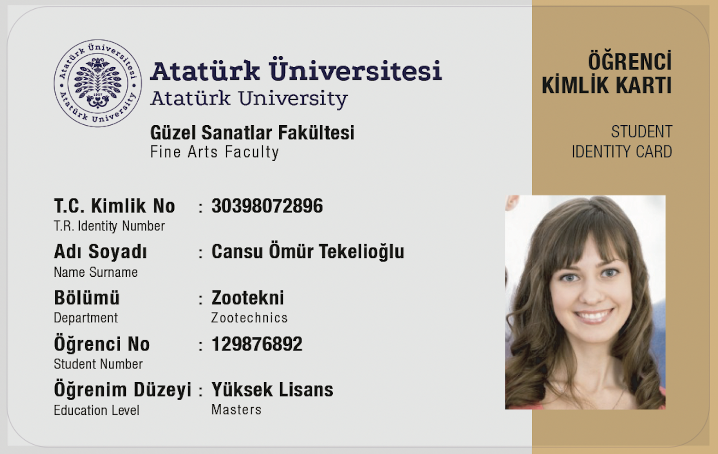
Üniversite Kimlik Kartı
Üniversiteye ilk kaydını yaptıran öğrenciye Üniversite öğrencisi olduğunu belirten kimlik kartı verilir.
Öğrenci kimlik kartı, azami öğrenim süreleri içerisinde geçerlidir.
Öğrenci kimlik kartları para yüklenerek kampüs içerisindeki yemekhane ve benzeri yerlerde kullanılabilir.
Para transferi bankalardan veya kredi kartından yapılabilir.
Kimlik kartının kaybedilmesi halinde, yerel veya ulusal bir gazetede yayımlanmış ilân üzerine yazılı başvuruya dayalı olarak yeniden kimlik kartı verilir.
Notes:
Sunucu: Akademik Danışman
Kimlik kartlarının ne zaman ve nasıl verileceği bilgisinin aktarılması.

Slide 51
Akademik Takvim
2022-2023 YILI AKADEMİK TAKVİMİ | GÜZ YARIYILI |  | BAHAR YARIYILI
 | Başlangıç | Bitiş | Başlangıç | Bitiş
Ders Kayıtları (Öğrenci) | 18.09.2023 | 22.09.2023 | 12.02.2024 | 16.02.2024
Ders Onayı (Danışman) | 19.09.2023 | 26.09.2023 | 13.02.2024 | 20.02.2024
Ders Değiştirme Haftası | 25.09.2023 | 08.10.2023 | 19.02.2024 | 03.03.2024
Mazeretli Ders Kaydı Onayı¹ | 02.10.2023 | 08.10.2023 | 26.02.2024 | 03.03.2024
Eğitim-Öğretim (Ders) | 25.09.2023 | 31.12.2023 | 19.02.2024 | 02.06.2024
Yarıyıl Sonu Sınavları | 02.01.2024 | 14.01.2024 | 03.06.2024 | 14.06.2024
Bütünleme Sınavları | 15.01.2024 | 21.01.2024 | 24.06.2024 | 30.06.2024
Akademik takvim, her yıl güncellenen akademik ve idari işlemler için belirlenmiş tarihleri içerir.
Öğrenci İşleri Daire Başkanlığının web sayfası üzerinden akademik takvimine erişebilir, sizler için önemli olan tarihlerin takibini yapabilirsiniz.
https://birimler.atauni.edu.tr/ogrenci-isleri-daire-baskanligi/
Notes:
Sunucu: Akademik Danışman

Slide 52
Yeni Müfredat
Eğitim, Araştırma ve Toplumsal Katkı entegre edildi.
Kurumsal yetkinlikler eklendi.
Dijitalleşme: Alanıyla ilişkili dijital teknolojileri ve ortamları dijital güvenlik ve etik kurallar çerçevesinde kullanma ve geliştirme becerisi kazanır.
Disiplinlerarası olma: Alanının diğer alanlarla ilişkisini kurar ve disiplinlerarası çalışabilme becerisi kazanır.
Topluma katkı: Toplumsal sorunlara yönelik çözümler üretir ve paylaşır.
Girişimcilik: Toplumsal ihtiyaçlara yönelik girişimci fikirler (araştırma, sosyal, üretim vb.) geliştirir ve uygular.
Uluslararasılaşma: Uluslararası ölçekte alanıyla ilişkili çalışmaları takip ederek katkı sağlama ve işbirliği yapma amacıyla bir yabancı dili kullanma yeterliği kazanır.
Üniversite seçmeli dersleri oluşturuldu.
Seçmeli dersler %25 oranında arttırıldı.
Ulusal krediler azaltıldı.
Ön Lisans 80 ± 10
Lisans 4 yıllık 160 ± 20
Lisans 5 yıllık 225 ± 25
Notes:
Sunucu: Bölüm/Anabilim Dalı Başkanı
(Bölüm başkanı veya danışman tarafından müfredat ve eğitimle ilgili genel bilgilerin verildiği aşama)

Slide 53
Ortak Zorunlu Dersler
1. Yarıyıl
 | D. Kodu | Dersin Adı | K.Etki | AKTS
Z | TDZ101 | Türk Dili I | Var | 2
2. Yarıyıl
 | D. Kodu | Dersin Adı | K.Etki | AKTS
Z | TDZ102 | Türk Dili I | Var | 2
Notes:
Sunucu: Bölüm/Anabilim Dalı Başkanı
(İlk yıl derslerinin tanıtılması)

Slide 54
Temel Kavramlar
AKTS: Avrupa Kredi Transfer Sistemi
AKTS kredisi, bir akademik yılı herhangi bir yükseköğretim kurumunda tam zamanlı olarak tamamlamak için gereken toplam çalışma zamanına göre ilgili dersin ne kadar çalışma gerektirdiğini belirten değerdir.
AGNO: Ağırlıklı Genel Not Ortalamasını
AGNO; öğrencinin fakülte/konservatuvar/yüksekokul/meslek yüksekokulunda öğrenimine başladığı andan itibaren, tamamlamış olduğu yarıyıl/yıl da dâhil olmak üzere, o güne kadar kayıt yaptırdığı her dersin AKTS değeri ile o dersin başarı notunun ağırlık katsayısıyla çarpılarak tamamının toplanmasından elde edilen sayının, toplam AKTS miktarına bölünmesi ile hesaplanır.
Bölme sonucu, virgülden sonra iki hane olacak şekilde yuvarlatılır.
Notes:
Sunucu: Bölüm/Anabilim Dalı Başkanı

Slide 55
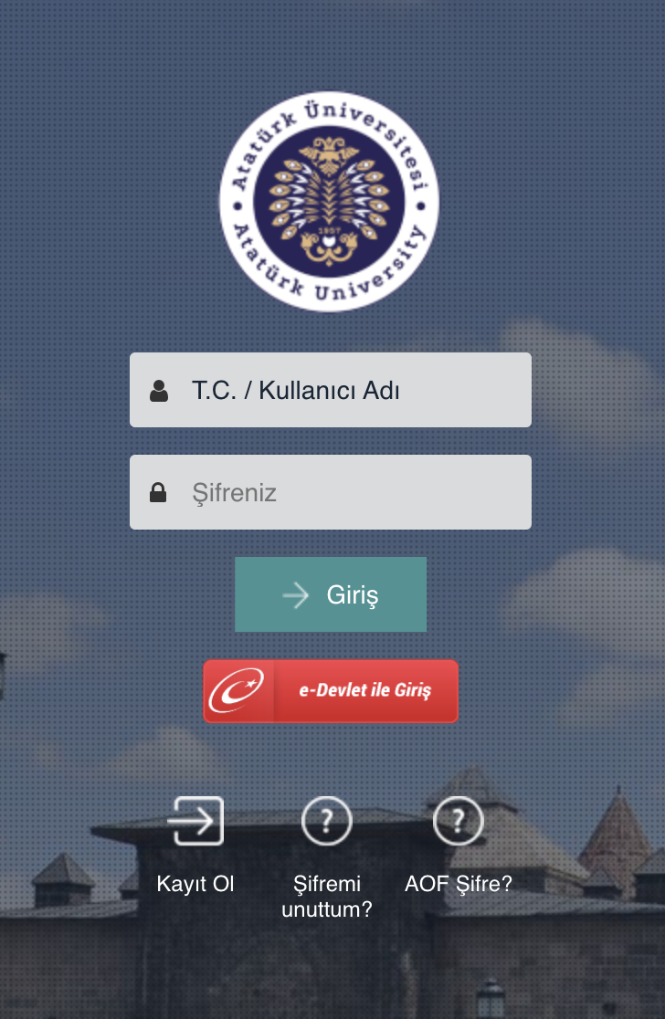
OBS, DBS ve Ders Bilgi Paketi Tanıtımı
Öğrenci Bilgi Sistemi (OBS)
Ders Bilgi Sistemi (DBS)
Ders Bilgi Paketi
Notes:
Sunucu: Bölüm/Anabilim Dalı Başkanı

Slide 56
Kayıt Yenileme
Ders kaydı işlemleri, öğrencinin akademik takvimde belirtilen süreler içinde katkı payını ve/veya öğrenim ücretini ödemesi ve ders alma işlemini tamamlaması suretiyle gerçekleşir.
Katkı payı ve/veya öğrenim ücretini ödeyip, öğrenci bilgi sistemi üzerinde almak istediği ders/dersler için ders kaydı yapan öğrencinin ders kayıt bilgileri danışman tarafından kontrol edilip, öğrenci bilgi sistemi üzerinden onaylanır.
Ders kayıtları ile ilgili olarak öğrenci ve danışman tarafından yapılan işlemlerin her biri ayrı ayrı olmak üzere öğrenci bilgi sisteminde kayıt altına alınarak ders kaydının yapıldığı sayfada gösterilir.
Ders kayıt işlemlerinden birinci derecede öğrenci sorumludur.
Akademik takvimde belirtilen sürelerde ders kaydını yaptırmayan öğrenci, o yarıyılda/yılda derslere devam edemez, sınavlara giremez ve öğrencilik haklarından yararlanamaz.
Öğrenciler, öncelikle alt yarıyıl/yıldaki hiç almadıkları veya alıp devamsızlıktan (Z) harf notu ya da başarısızlıktan (FF) harf notu almış oldukları ders/derslere kayıt yaptırmak zorundadırlar.
Notes:
Sunucu: Bölüm/Anabilim Dalı Başkanı

Slide 57
Ders Alma
Ön lisans ve lisans programlarında bir öğrencinin bir yarıyıl/yılda alabileceği derslerin AKTS değerleri toplamı yarıyıllık/yıllık programlarda en fazla 40/80’dir.
Belirlenen AKTS değeri, tekrar dersi olan veya AGNO’su 2,50’nin altında olan öğrencilere üst yarıyıllardan ders alma hakkı vermez.
Lisans programlarının birinci sınıf öğrencileri ile meslek yüksekokulları öğrencileri hariç, bulundukları yarıyıl itibarıyla müfredatında bulunan bütün dersleri almış, tekrar dersi olmayan ve AGNO’su en az 2,50 olan öğrenciler, ilgili yarıyıl/yılda almaları gereken 30/60 AKTS’ye ilaveten ön şartlı olmayan veya ön şartını yerine getirdiği, üst yarıyılda/yılda açılan derslerden en çok 15/30 AKTS’ye kadar daha ders alabilirler.
Öğrenciler; bu şartları yerine getirdiği sürece, kayıt yeniledikleri yarıyılda/yılda daha önceki yarıyılda/yılda ilave olarak aldıkları derslerin AKTS miktarı kadar dersi üst yarıyıldan/yıldan aldıktan sonra, ön şartlı olmayan veya ön şartını yerine getirdiği en çok 15 AKTS’ye kadar ilave dersi üst yarıyıldan/yıldan alabilirler. Bu şekilde alınan ilave derslerin AKTS miktarı, azami AKTS miktarını aşmamak üzere en çok 30 AKTS olabilir.
birimler.atauni.edu.tr/ogrenci-isleri-daire-baskanligi/ders-kayitlari/
Notes:
Sunucu: Bölüm/Anabilim Dalı Başkanı

Slide 58
Sınavlar
Ara sınavlar (vize), yarıyıl sonu sınavları (final) ve bütünleme sınavları yazılı, sözlü veya hem yazılı hem sözlü ve/veya uygulamalı olarak yapılabilir.
Yarıyıl/yıl sonu/bütünleme sınav süreleri en az iki ders saati, ara sınav süresi ise en az bir ders saatidir.
Bir dersin ara sınavının (vize) yarıyıl/yıl sonu ham başarı notuna etkisi %40, yarıyıl/yıl sonu (final) veya bütünleme sınavının etkisi de %60’tır.
Herhangi bir sınava girmeyen öğrenci, o sınav hakkını kullanmış ve o sınavdan sıfır (0) puan almış sayılır. Ayrıca, öğrencilerin, puanlamaya tabi tutulan ödev, seminer, panel gibi yarıyıl/yıl içi etkinliklerinden yapmadıkları veya katılmadıkları da aynı şekilde değerlendirilir.
Bütünleme sınavı: yarıyıl/yıl sonunda akademik takvimde belirlenen tarihler arasında yapılan sınavdır. Bu sınava, sınav şartlarını yerine getirmek kaydıyla, yarıyıl/yıl sonu sınavlarına girmeyen, bu sınavlara girdiği halde FF, DD veya DC harf notu alan öğrenciler girebilir. Bütünleme sınavında alınan not yarıyıl/yıl sonu sınavı notu yerine geçer.
Notes:
Sunucu: Bölüm/Anabilim Dalı Başkanı

Slide 59
Bağıl Değerlendirme
Öğrencilerin başarı durumlarının değerlendirilmesinde bağıl değerlendirme sistemi kullanılmaktadır.
Bağıl değerlendirme sistemi: Öğrencinin başarı durumunun, birlikte ders aldığı diğer öğrencilerle beraber belirlendiği sistemdir.
Sistem her ders için, başarı ortalamasına göre ayrı ayrı harf notu aralıkları belirler.
Ders alan öğrenciler, aldıkları mutlak notlara göre değil, o dersi alan grup içerisinde gösterdikleri performansa göre değerlendirilir.
Daha fazla bilgi için lütfen Öğrenci İşleri Daire Başkanlığı web sayfasında yer alan uygulama esaslarını inceleyiniz.
Atatürk Üniversitesi Bağıl Değerlendirme Sistemi Uygulama Esasları
Atatürk Üniversitesi Başarı Değerlendirme Sistemleri Uygulama Esasları
Notes:
Sunucu: Bölüm/Anabilim Dalı Başkanı

Slide 60
Dönem Sonu Başarı Notları
Başarı Derecesi | Harf Notu | Ağırlık K.
Mükemmel | AA | 4.00
Pekiyi | BA | 3.50
İyi | BB | 3.00
Orta | CB | 2.50
Geçer | CC | 2.00
Koşullu Geçer | DC | 1.50
Koşullu Geçer | DD | 1.00
Başarısız | FF | 0.00
Muaf | M
Geçer | G
Devamsız | Z
Bir dersten AA, BA, BB, CB ve CC notlarından birini alan öğrenci o dersi başarmış sayılır.
Mezuniyet durumuna gelen öğrencinin AGNO’su 2,00 ve daha yukarı ise bu öğrencinin DC ve DD harf notu aldığı dersler başarılı sayılır.
FF notu, ilgili dersten başarısız olan öğrencilere verilir.
Başarı notu M ve G ile takdir edilen dersler, AGNO hesaplanmasında değerlendirmeye katılmaz.
Z (Devamsız) Derse devam yükümlülüğünü veya ders uygulamalarına ilişkin koşulları yerine getirmeyen öğrenciye verilir.
Z, AGNO hesabında FF notu işlemi görür. Z ile değerlendirilen ders verildiği ilk yarıyılda/yılda alınarak devam ve sınav şartları yerine getirilir.
Notes:
Sunucu: Bölüm/Anabilim Dalı Başkanı

Slide 61
Sınav Sonuçlarına İtiraz
Bir sınavın veya yarıyıl/yıl içi çalışmasının sonucuna, öğrenci maddi hata yönünden sonucun ilanı tarihinden itibaren üç iş günü içinde itiraz edilebilir.
İtiraz, bölüm/ana bilim/ana sanat dalı ve/veya dekanlığa/müdürlüğe verilen bir dilekçe ile yapılır.
Sınav kâğıtlarında, ilgili öğretim elemanınca maddi bir hata tespit edilirse, bu hata ilgili yönetim kurulu kararı ile düzeltilir ve ilan edilir.
Notes:
Sunucu: Bölüm/Anabilim Dalı Başkanı

Slide 62
Derse Devam
Teorik dersler, laboratuvar ve benzeri çalışmaların en az %80’ine devam etmek zorunludur.
Öğrenci devam şartını yerine getirmiş olsa bile; laboratuvar ve benzeri derslerden başarılı olmak için, birimlerin uygulama esaslarında belirtilen çalışmaları başarı ile tamamlamak zorundadır.
Devamsız öğrenci, sınavlara alınmaz ve not çizelgesinde bu durum Z (Devamsız) ile belirtilir.
Devamsızlıkları nedeniyle başarısız sayılan öğrencilerin listesi, en geç yarıyılın/yılın son haftası içinde öğrenci bilgi sistemi (ÖBS)’de ilan edilir.
Notes:
Sunucu: Bölüm/Anabilim Dalı Başkanı

Slide 63
Kulüpler ve Etkinlikler
Fakültemizde Faaliyet Gösteren Öğrenci Kulüpleri
Felsefe Kulübü
Ata-Türkçe Kulübü
Eğitim ve Matematik Kulübü
Genç Yeşilay Kulübü
Üniversitemizde Faaliyet Gösteren Öğrenci Kulupleri Listesi
Notes:
Sunucu: Bölüm/Anabilim Dalı Başkanı

Slide 64
Öğretim Elemanlarıyla Yüz Yüze Görüşme
Yüz yüze görüşme en etkili iletişim kanallarından birisidir.
Öğretim elemanlarını akademik ve idari çalışmaları, yürüttüğü lisans ve lisansüstü dersleri ve birçok öğrenci ile muhatap olma zorunluluğu yüz yüze iletişim kurma konusunda zora sokabilmektedir.
Bu yüzden yüz yüze görüşme konusunda öğretim elemanı tarafından belirlenen kural ve planlamalara uymanız gerekmektedir.
Öncelikle görüşmelerinizi öğretim elemanının ofis saatlerine göre ayarlamalısınız.
Görüşmeye gitmeden önce e-posta ya da telefon aracılığıyla randevu almalısınız.
Görüşmeye başlamadan önce mutlaka kendinizi tanıtmalısınız.
Görüşme nedeninizi anlaşılır ifadelerle, uzatmadan uygun bir üslupla dile getirmelisiniz.
Derste anlamadığınız yerleri veya ders ile ilgili tartışmaları ders süresince sormanız/danışmanız dersteki etkileşimi güçlendireceği için tercih edilmelidir.
Öğretim elemanının birçok kişi ile görüşme planı olabileceğinden görüşmeyi, belirlenen aralıkta bitirmeye özen göstermelisiniz.
Notes:
Sunucu: Bölüm/Anabilim Dalı Başkanı

Slide 65
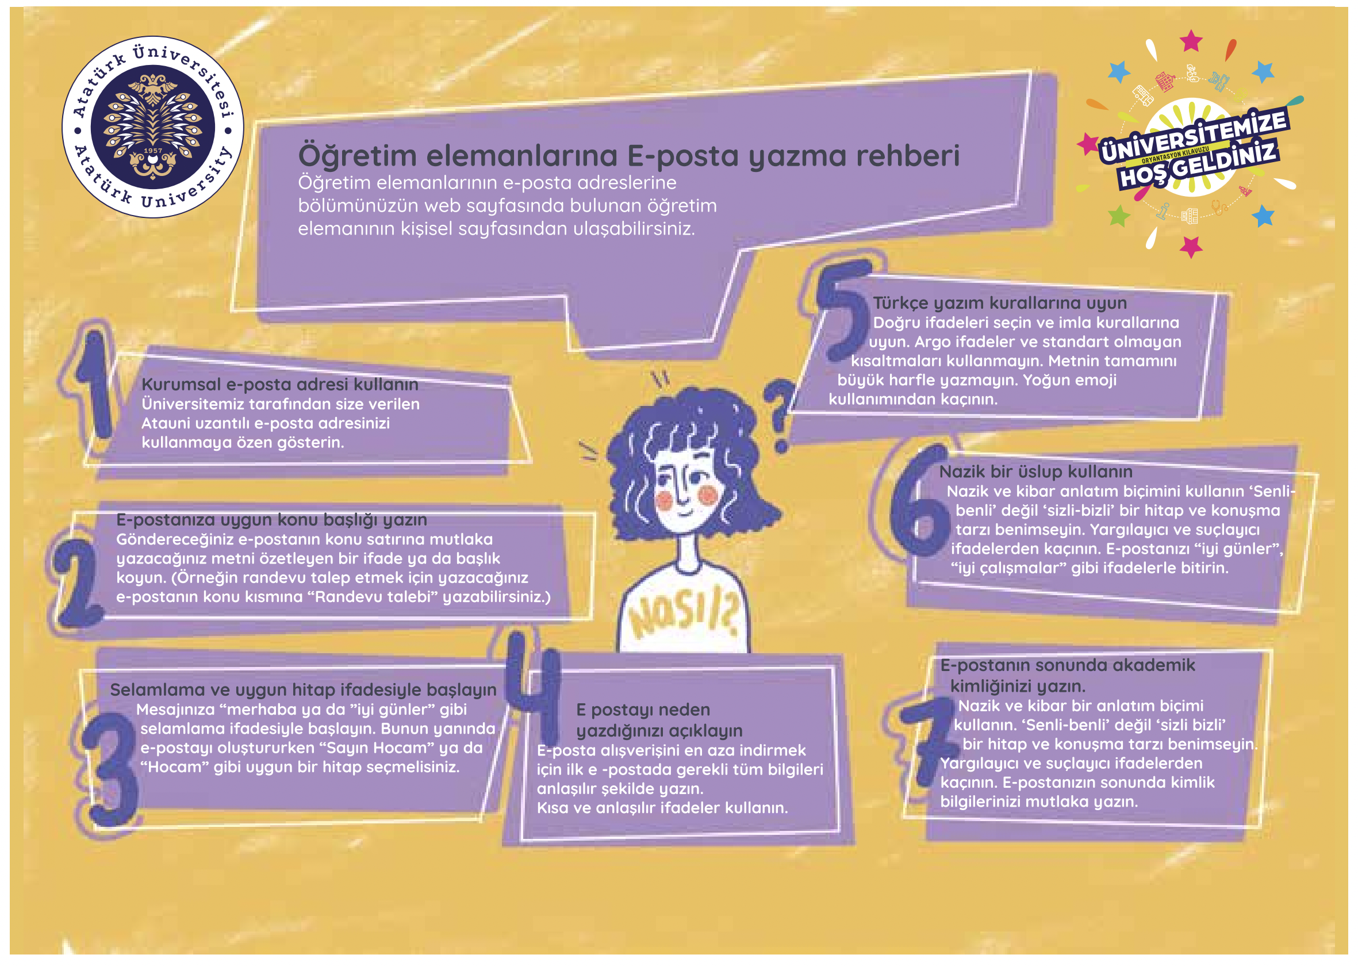
Öğretim Elemanlarıyla E-Posta Yoluyla İletişim
Notes:
Sunucu: Bölüm/Anabilim Dalı Başkanı

Slide 66
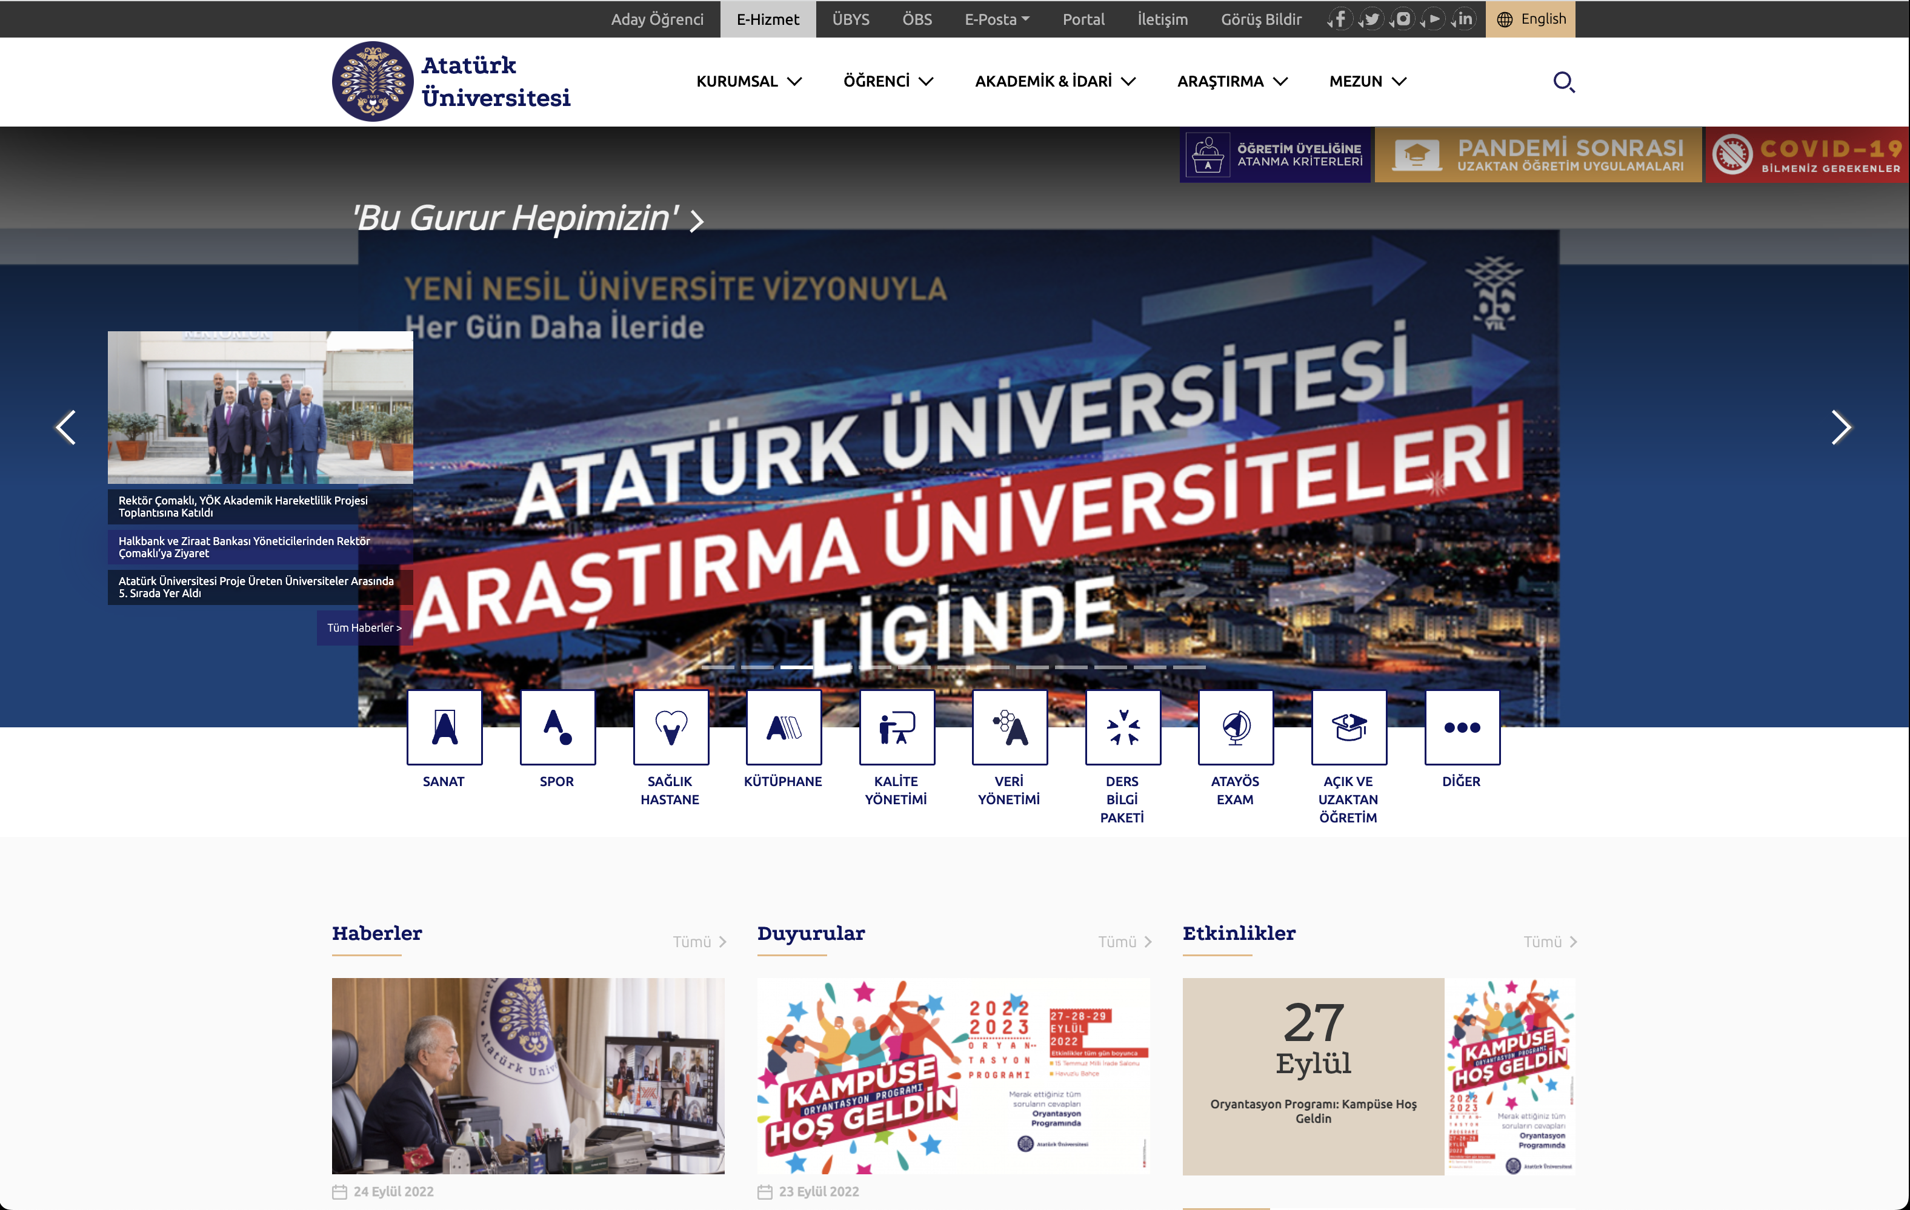
Üniversite Web Sayfası
Öğrenci Bilgi Sistemi
(OBS)
atauni.edu.tr
Hızlı bağlantılar
Son haberler, duyurular & etkinlikler
Notes:
Sunucu: Bölüm/Anabilim Dalı Başkanı

Slide 67
Üniversite Web Sayfası
Öğrenci sekmesi altında;
Genel & akademik bilgiler,
Rehberler,
Yazılım ve kablosuz ağ hizmetleri,
Kampüste yaşam,
Sıkça sorulan sorular ve daha fazlasına ulaşabilirsiniz.
Notes:
Sunucu: Bölüm/Anabilim Dalı Başkanı

Slide 68
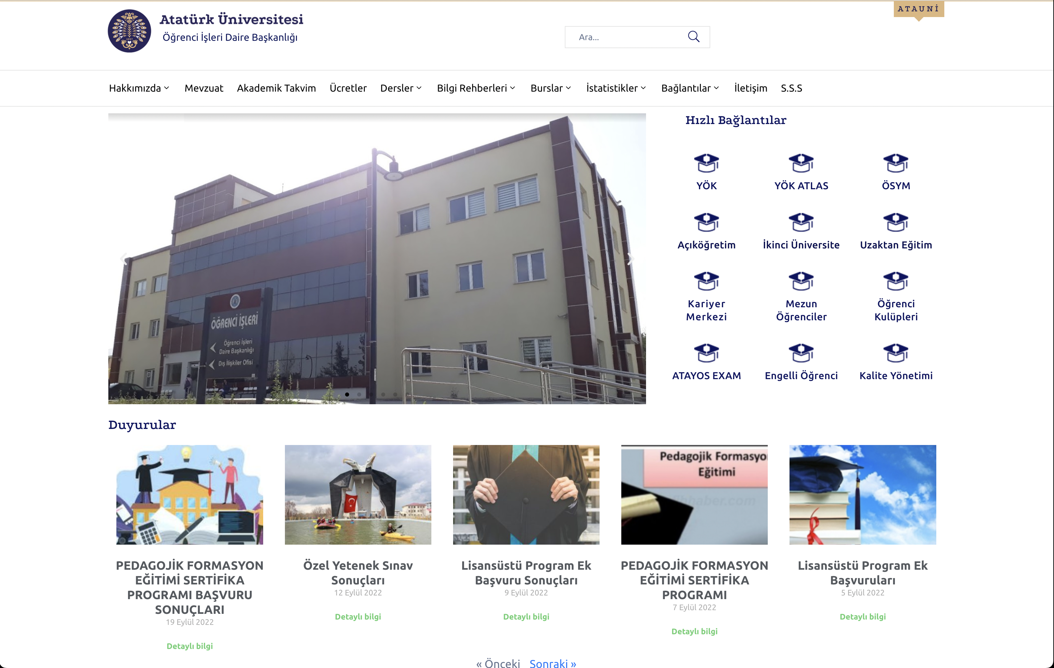
Öğrenci İşleri Daire Başkanlığı
birimler.atauni.edu.tr/ogrenci-isleri-daire-baskanligi/
Notes:
Sunucu: Bölüm/Anabilim Dalı Başkanı

Slide 69
Öğrenci İşleri Daire Başkanlığı
Eğitim-Öğretim mevzuatları
Güncel Akademik Takvim
Katkı Payları & Öğrenim Ücretleri
Ders Kayıtları & Üniversite Seçmeli Ders (USD) Listesi
Faydalı Rehberler
Burs Olanakları
Notes:
Sunucu: Bölüm/Anabilim Dalı Başkanı

Slide 70
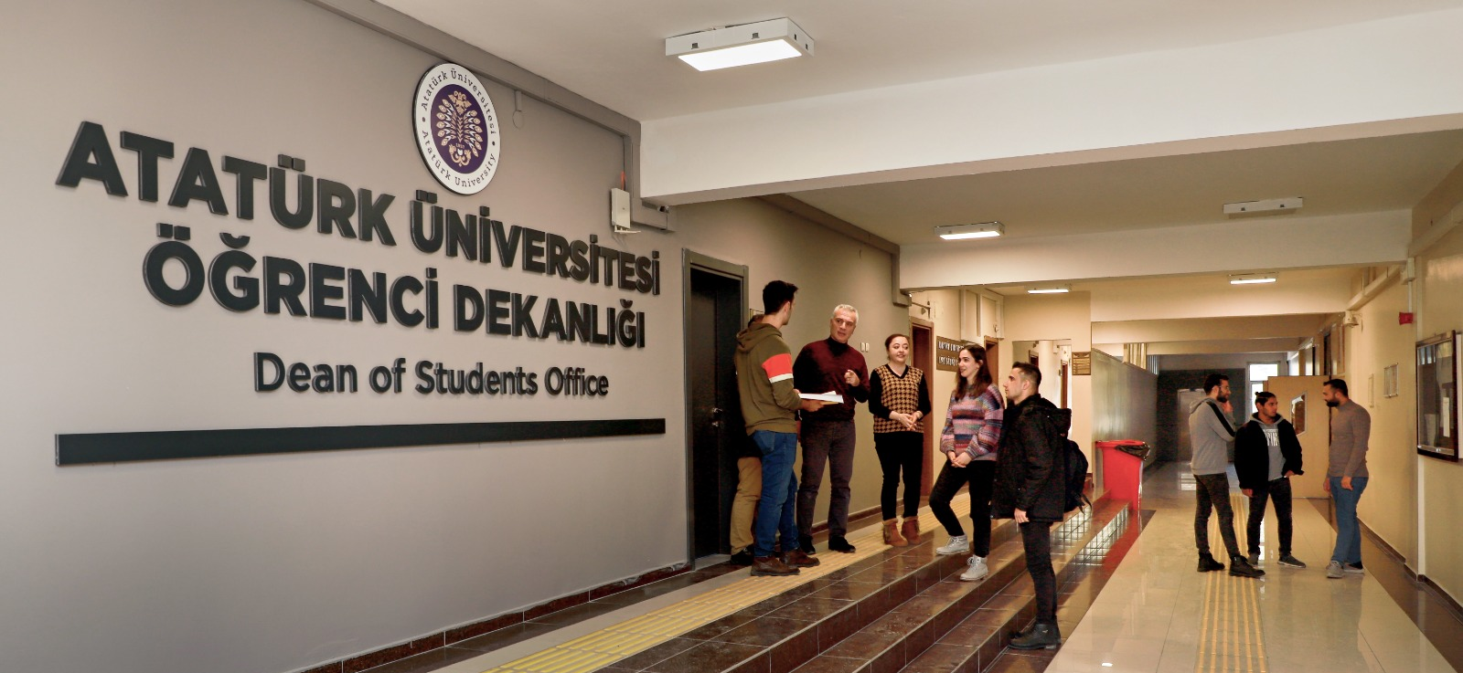
Öğrenci Dekanlığı
birimler.atauni.edu.tr/ogrenci-dekanligi/
Notes:
Sunucu: Bölüm/Anabilim Dalı Başkanı

Slide 71
Öğrenci Dekanlığı
Öğrenci Dekanlığı, öğrencilerin karşılaşacakları barınma, yemek, ulaşım ve sağlık gibi temel sorunları tespitinde ve çözüme kavuşturulmasına katkı sağlamak, kültür-sanat-sportif faaliyetlere katkı sağlamak ve kampüs hayatına uyumlarını kolaylaştırıcı faaliyetler sunmaktadır.
Öğrencilerin üniversitedeki akademik ve yaşam kalitesi ile ilgili önerilerini, soru ve sorunlarını paylaşabilecekleri çözüm odaklı bir birimdir.
Öğrencilerin ihtiyaç duydukları anlarda, genel veya bireysel akademik veya idari sorunlarını, her konudaki dilek, istek ve önerilerini, üniversite yönetimine aktarmada köprü vazifesi görür.
Notes:
Sunucu: Bölüm/Anabilim Dalı Başkanı

Slide 72
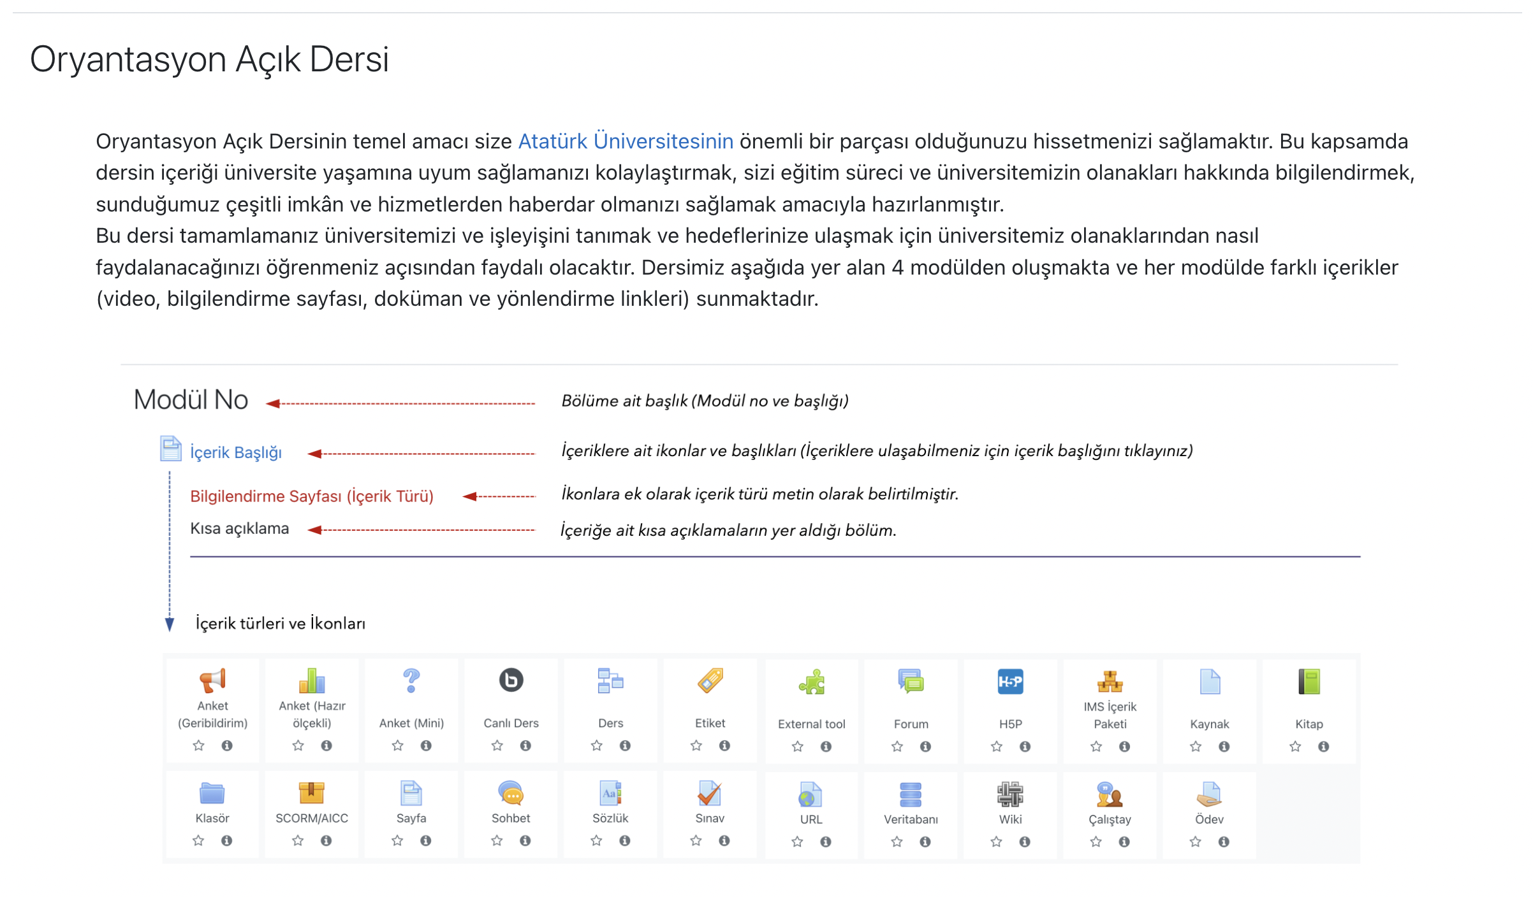
ATA100 Oryantasyon Açık Dersi
Notes:
Sunucu: Bölüm/Anabilim Dalı Başkanı

Slide 73
Soru-Cevap Bölümü
Programımıza katıldığınız için teşekkür ederiz.
Lütfen soru ve önerilerinizi bizimle paylaşınız.
Notes:
Sunucu: Bölüm/Anabilim Dalı Başkanı

Slide 74
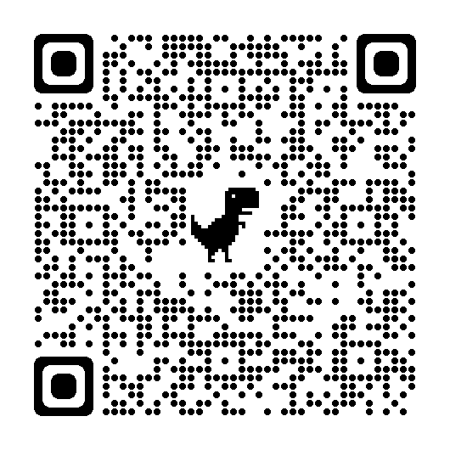
Geri Bildirim Anketi
Lütfen ekranda yer alan QR kodunu telefonunuzun kamerası yardımıyla okutunuz ve kısa anketimizi tamamlayınız.
Teşekkürler!
Lütfen soru ve önerilerinizi bizimle paylaşınız.
Notes:
Sunucu: Bölüm/Anabilim Dalı Başkanı

